Slide 1
NTT西日本様向け 定例会資料(4月20日)
2023年4月20日
トゥプル・ジャパン合同会社

Slide 2
長さ（ながさ）の単位（たんい）
100cm = 1m
2cm (1cm + 1cm)
1cm = 10mm
1cm = 10mm
・・・
mm
0
1
2
3
4
12
13
14
15
16
17
18
19
20
5
6
7
8
9
10
11
・・・
ミリメートル
mm
センチメートル
cm
メートル
m

Slide 3
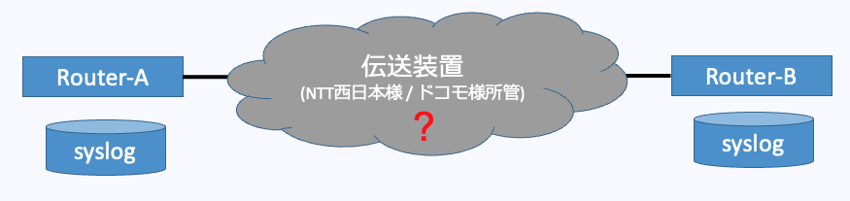
NTT-FT様 2022 PoC UC-1 2ノード事象問題の正答率の改善に向けて
2022年 PoC取り組み
5 サンプルケース
モデルチューニング後
(2023年1月に実施)
傾向分析
Cases | Correct answers
12 | 2
Accuracy | 17%
Cases | Correct answers
12 | 6
Accuracy | 50%
NTT-FT様によるご評価
機械学習モデルの実装
12 ケース
課題・チャレンジ
傾向分析に使えるサンプルケースの数の不足
伝送装置側の情報、データの欠如（Cisco側で活用できるデータには伝送網に関する情報が存在しない）
これまで活用してきたデータに加え、伝送装置側のデータや過去事象における切り分け内容を加味することでモデルの精度向上を目指す

Slide 4
NTT-FT様 2022 PoC UC-1 2ノード事象問題の正答率の改善に向けて 今後の進め方のご提案
過去の２ノード事象の抽出
引き継ぎデータの収集（初期の５ケース分は受領済み。１２ケースについては未受領）
情報整理
下記の観点での整理
最終原因
原因に辿り着くまでの切り分け内容
切り分けに活用したデータや情報の内容
情報整理結果の共有
データの取得検討
切り分けに活用した当時のデータが取得可能か
傾向分析
取得できたデータと事象から傾向を分析
これまでに活用したデータ以外の新しいデータや知見をもとに新たな傾向を分析
傾向分析結果のご報告
改善モデルの実装・検証
KPI・特徴量設計ならびに実装
機械学習モデルの実装
サンプル事象を使った正答率の確認
Tuplデータセンタ内に検証用環境を構築

Slide 5
NTT-FT様 2022 PoC UC-1 今後のオペレーションへの価値提供
2022年の取り組み
正答率の高いロジックやモデル
モデルを継続評価し、正誤判定と評価を行った事例と関連データの蓄積を継続して行う
新しい視点やデータを活用し更なるモデル精度向上へ
2022年に取り組んだモデルの中で精度の高いロジックやモデルをさらにチューニングし精度を継続高めてゆく
よりプロアクティブなオペレーション活動へ価値を提供
精度の高まったロジック、モデルから故障に繋がる可能性のある状況を事前に検知できる仕組みへ

Slide 6
NTT-FT様 2022 PoC UC-1 今後のオペレーションへの価値提供
事前検知の仕組みや考え方の説明
- 故障の観点
- ネットワーク品質の観点

Slide 7
NTT-WEST 5G PoC QA updates
Q: O1 interface support in DU/CU
=> NTT-WEST is checking with NEC
Q: Number of Cells to be deployed
=> One cell is being deployed in initial phase. They plan to deploy 2nd cell in near future
Q: CM collection / export
=> Currently NEC equipment does not support to collect/export CM data
Q: O-RAN Spec PM activation
=> NEC chose important counters from O-RAN Spec and deploy as NEC Spec counters. Thus it is not possible to activate new counters which describes in O-RAN Spec doc
=> No upgrade plan
Q: SW upgrade to refer latest O-RAN Spec
Q: Description clarification in KPI list
=> 1-1-7 「Distribution of DL UE throughput in O-CU」
In the description tells that is about UL throughput. It is DL throughput (confirmed)

Slide 8
NTT-WEST 5G PoC PM sample file clarification
Notes
Since sample file is not valid format, new sample file will be shared by NEC/NTT-WEST

Slide 9
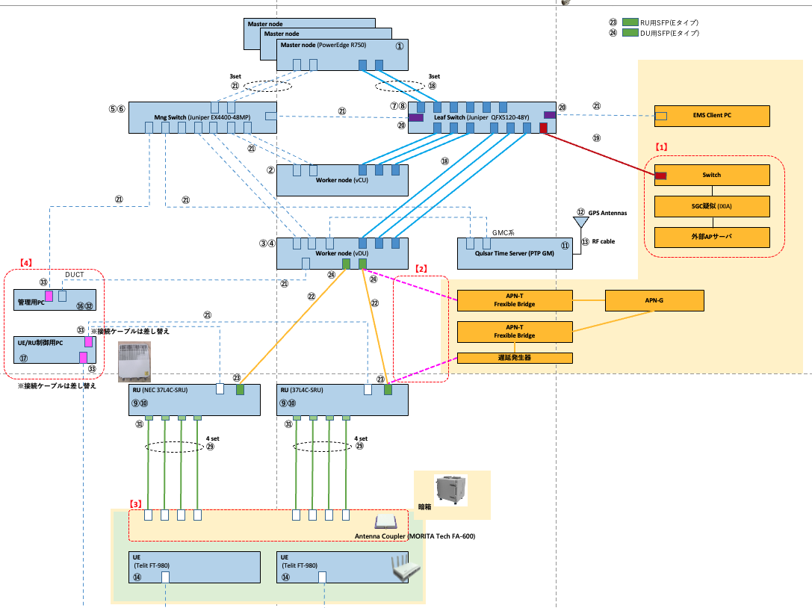
NTT-WEST 5G PoC Topology
root
PLMN
CU
CU
DU
DU
RU
RU
Cell1
Cell2
Cell3
Cell4

Slide 10
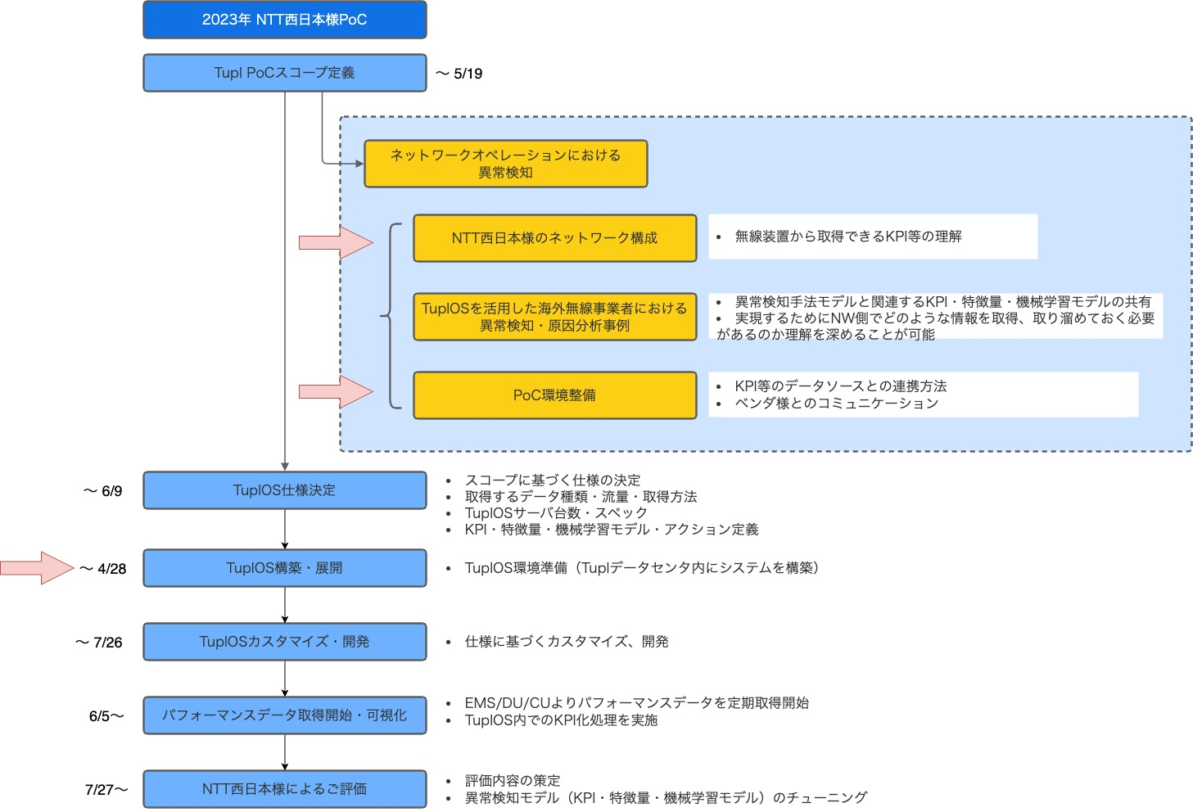
NTT西日本様向けPoCプロジェクト概要
NTT西日本様において今後展開される５Gネットワークならびにマネージドサービス運用へ向けて、ネットワークから取得できるさまざまなデータを活用し運用自動化へ繋がる異常検知や原因分析の検討、分析基盤としてのご評価を本PoCの取り組みとして行っております。
NTT西日本様とは隔週の定例会議、QA票、スケジュール表の中で進捗やディスカッションをさせて頂いており、現在まで予定通り進捗しております。
現在、異常検知の内容の検討ならびに活用できるデータの各種確認を行っております。
ネットワークから取得できるデータをTuplOS内に取り込み、いち早くNTT西日本様に分析でご活用頂けるよう、TuplOSの構築とデータ取得に関する作業を優先して実施しております。

Slide 11
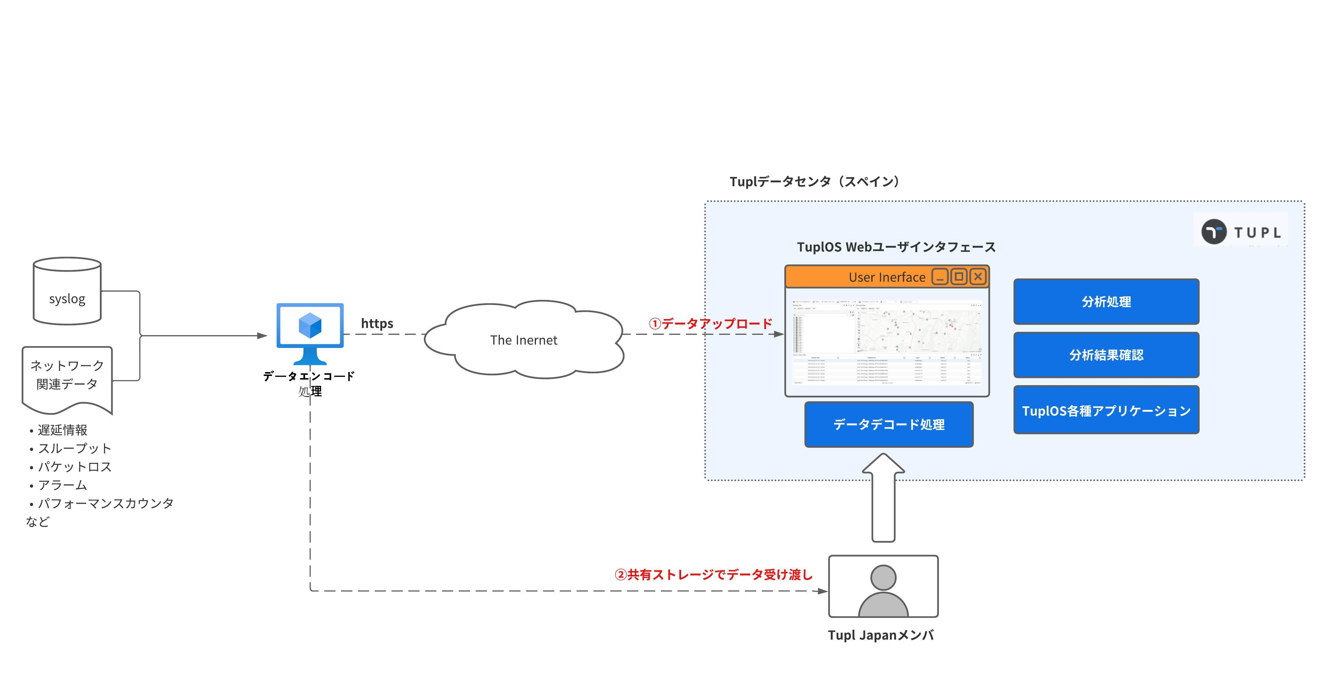
Tuplデータセンタを使ったデータ分析環境のご提供について
今後の御社と弊社によるデータ分析や検証などへの活用を目的として、弊社スペインにありますデータセンタ内に前PoCで構築したTuplOS環境を再構築することが可能です。
【キーポイント】
取り込むデータは予めエンコード処理を行い、TuplOS内で取得後にデコード処理のうえ分析処理に利用します。
TuplOSへのデータ取り込み方法については以下２つを考えております。
御社環境からTuplOS Webインタフェースを介して取り込み
御社共有ストレージを介してデータの受け渡しを行い、その後弊社メンバがデータをTuplOSへ取り込む
データ受け渡しイメージ

Slide 12
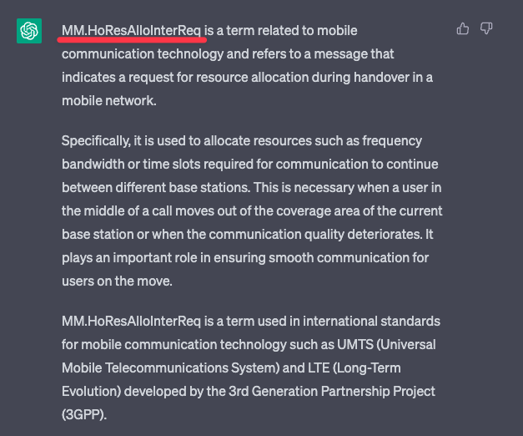
PM Sample file
Many counters in the PM list do not exist sample PM file
3 counters are not listed PM list (looks these are referred to 3GPP)
Reference name
Actual counter name
PAG.ReceivedNbrCnInitiated
ReceivedNbrCnInitiated
PAG.DiscardedNbrCnInitiated
DiscardedNbrCnInitiated
MM.HoResAlloInterReq
HoResAlloInterReq

Slide 13
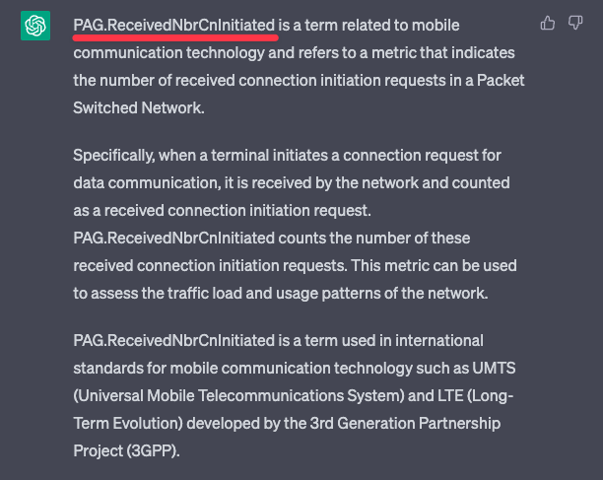
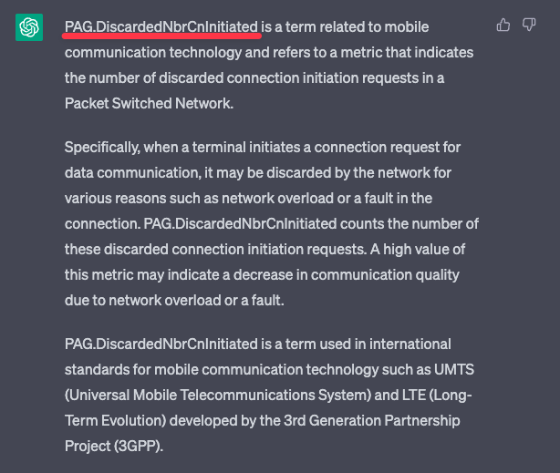
PM Sample file
3 counters are not listed PM list (looks these are referred to 3GPP)
Reference name
Actual counter name
PAG.ReceivedNbrCnInitiated
ReceivedNbrCnInitiated
PAG.DiscardedNbrCnInitiated
DiscardedNbrCnInitiated
MM.HoResAlloInterReq
HoResAlloInterReq

Slide 14
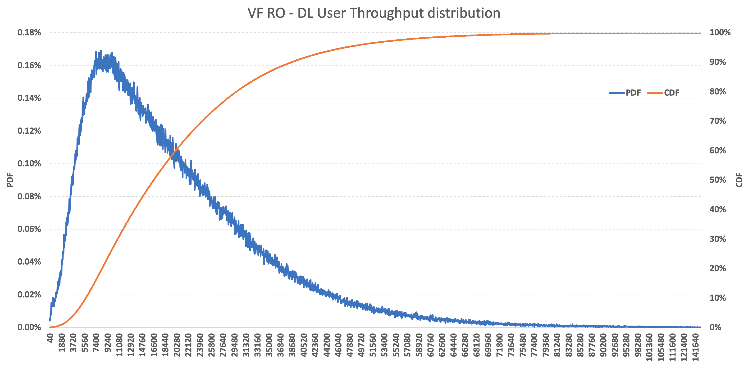
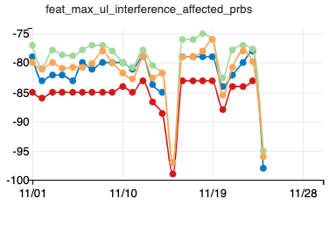
ユースケース（初期モデル）のご提案 Use case proposal
こでまでのユースケース事例ご紹介や御社からご提供頂けるパフォーマンス関連のデータを活用し、
初期モデルとして以下ユースケースをご提案致します。
PM
① 新局のKPI劣化検知
Check main KPIs of the new site/cell
CM
② 重要なパラメータ設定異常検知
Check main design parameters of the new site/cell
PM
③ セルDownlink Low Throughput検知
Cell DL Low throughput

Slide 15
ユースケース（初期モデル）のご提案 Use case proposal
① 新局のKPI劣化検知
Check main KPIs of the new site/cell
PM
取得可能なPMデータの中から特にユーザ影響の大きいKPIをターゲットに閾値を定義し、それを外れるものを異常として自動で検知する機能です。
Important KPIs to be monitored and evaluated by set of features with threshold that determine a normal general behavior
当初は閾値を用いての異常検知の手法を実装することで、新局On Air時からのパフォーマンス異常を検知することが可能です。
また、今後PMデータが一定期間以上（１ヶ月）取り貯められる段階で、過去データの傾向を見ながらのより高度な異常検知手法への切り替えを検討することが可能となって参ります。
This model can check network performance and detect anomaly behavior once Cell is On-Air. Also the model can be updated by using historical data later on.
対象のKPIと閾値に関して継続検討中であり、別途ご提案、ご報告致します。
Target KPIs and threshold to be proposed soon.
Can we suggest KPIs to be monitored by next week?
3.3Mbps
3-Percentile

Slide 16
ユースケース（初期モデル）のご提案 Use case proposal
② 重要なパラメータ設定異常検知
Check main design parameters of the new site/cell
CM
セルや装置への設定の中でも重要な設定値が正しく定義されているかをモニタし、設定異常がある場合に検知します。
This model will monitor important parameters and detect wrong settings related to cell and equipment
このモデルを実装するために装置から取得できるCMデータを活用する必要がございますが、今回はCMデータを取得できる想定でMockデータをTuplOS側で持たせて機能を実装します。
This mode requires CM data from environment however as initial phase, we will create mock CM data to be used in TuplOS
対象とするパラメータについては、別途ディスカッションのうえ決定させて頂きたいと存じます。
Target parameters will be defined based on discussion with the customer

Slide 17
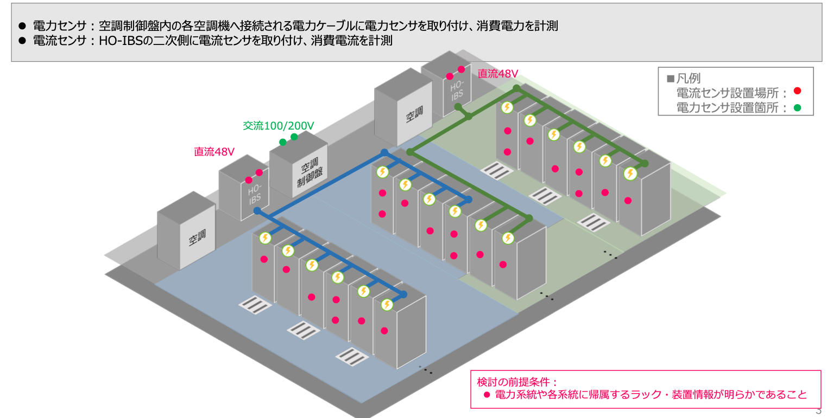
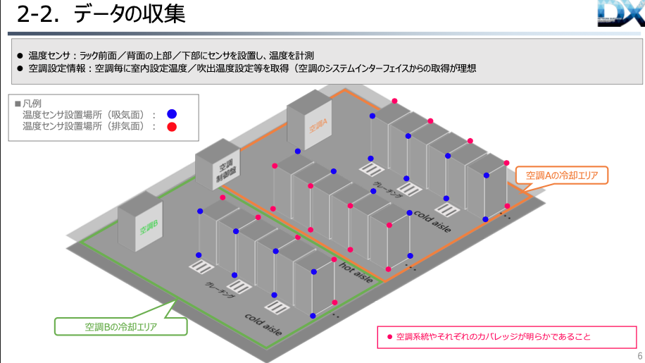
NTT-EAST Machine room Power Consumption Management
Temperature adjustment | Temperature | Aircon Power Consumption | Machine Power Consumption | Total Power Consumption
Up |  |  |  | ???
Down |  |  |  | ???
Trade off

Slide 18
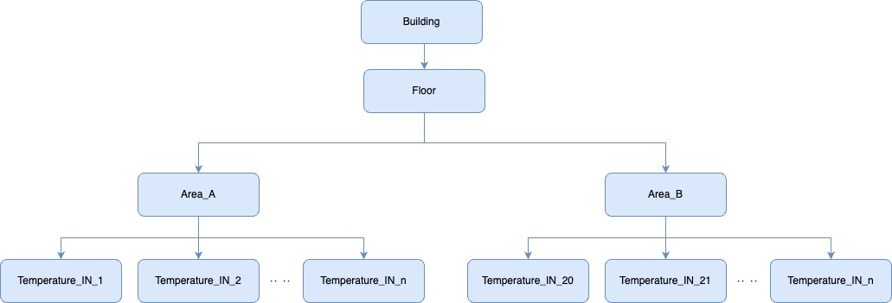
NTT-EAST Machine room Power Consumption Management
Topology (Temperature)

Slide 19
NTT-EAST Machine room Power Consumption Management
機器室の消費電力の考え方
①ラック内装置の消費電力 ＋ ②空調機の消費電力
①ラック内装置の消費電力（消費電流(A) x 電圧(200vで固定））(kWh)
【確認事項】
ラック単位で消費電流データを取得することは可能か
消費電流データの時間軸（１時間データ、リアルタイムなど）
②空調機の消費電力 (kWh)
【確認事項】
消費電力データの時間軸（１時間データ、リアルタイムなど）
空調機毎にカバーするエリア、ラックが定義可能か
【確認事項（TuplOSとのデータ連携方法）】
データ収集装置との接続方法（APIやその他のインタフェース）
データ収集周期
TuplOS設置場所

Slide 20
NTT-EAST Machine room Power Consumption Management
空調温度最適化の考え方
温度と空調機・機器消費電力の相関
Temperature adjustment | Temperature | Aircon Power Consumption (kWh) | Machine Power Consumption (kWh) | Total Power Consumption (kWh)
Up |  |  |  | ???
Down |  |  |  | ???
Trade off
【確認事項】
最適化の考え方として、一つの温度センサでも30度を超えないようにする理解で合っているか
空調機で設定可能な温度は何か？（設定温度、吹出温度など）
現在の設定温度を人手を使わず取得する方法はないか
現在の設定温度は考慮に入れる必要はないか？

Slide 21
Processing time
PM Data ingested
Data transformation
Question from Softbank:
Once PM data is ingested, how long does it take for KPI calculation until root cause analysis completed?
Background of question:
Most of operator concerns “Short period from data ingestion to anomaly/incident detection”
Data source: Common LTE PM data from global venders
Conditions:
Network size
Volume of PM file to be proceeded
Number of KPI/Feature to be computed
Server spec
etc…
KPI Calculation
Feature Calculation
Anomaly Detection
Incident
Root cause analysis

Slide 22
NTT-WEST 5G PoC – internal conversation on May 23rd
新局のKPI劣化検知
Check main KPIs of the new site/cell
セルDownlink Low Throughput検知
Cell DL Low throughput for O-RAN
UC1
UC3
Topology structure (what we discussed)
KPI calculation
Since we will get 5 mins measurement data from EMS, what is best ROP to be computed as our low KPI (5 mins or hourly?)
Pipeline view point
Anomaly detection view point
Feature calculation
Some of features in the KPI/Feature list are n/a
Need to define n/a part and complete the list
Need to define list of features to monitor for anomaly detection
Can we monitor/detect anomaly for multi features?
Feature “feat_nr_pdcp_sdu_dl_user_throughput_rate_abnormal” uses a KPI ” nr_pdcp_sdu_dl_user_throughput_rate” but this KPI is not defined in the KPI/Feature list
Alvaro/Yuki
Alvaro/Yuki
Atsushi
root
PLMN
Atsushi
CU
CU
DU
DU
Cell1
Cell2

Slide 23
NTT-WEST 5G PoC – internal conversation on May 23rd
重要なパラメータ設定異常検知
Check main design parameters of the new site/cell
UC2
Limitation
NTT-WEST EMS is not able to export CM parameters to TuplOS
Scenario
We will mock CM parameters for 2nd cell with incorrect/duplicated parameters with 1st cell
CM parameter will be ingested from UI
Requirement
CM parameter ingestion in UI
Pipeline for CM (How do we detect anomaly for CM?)
CM database
CM parameter list (This should be sent to NTT-WEST to fill for 1st cell then we can mock 2nd cell based on the list)
Alvaro/Yuki
Alvaro/Yuki
Atsushi
Alvaro/Yuki
Atsushi

Slide 24
NTT-WEST 5G MS PoC Team meeting (for internal)
2023年5月24日
トゥプル・ジャパン合同会社

Slide 25
NTT-WEST 5G PoC – internal conversation on May 23rd
新局のKPI劣化検知
Check main KPIs of the new site/cell
UC1
Topology structure
Need to finalize once PM counters clarification finished
KPI definition
ROP for low KPI (PM counters are generated every 5min)
Seems no problem for data ingestion and KPI calculation point of view
Comment needed for anomaly detection view point
Time aggregation (hourly + daily?)
Feature definition
Finalizing list of features for anomaly detection
Finalizing criteria for each features
Small clarification
Can we incident for multi features in Tupl Orchestrator?
ML model
At this point, we are not able to create ML model for this UC

Slide 26
NTT-WEST 5G PoC – internal conversation on May 23rd
重要なパラメータ設定異常検知
Check main design parameters of the new site/cell
UC2
Topology
Need to discuss and design topology for CM
CM parameters to be monitored and detect anomaly
Need to define list of CM parameters (this is mandatory since NTT-WEST does not provide parameter list)
Parameter name
Value
Condition for value
Ask NTT-WEST to fill full “value” for each parameters
Need to mock for 2nd cell by us
Mechanism for anomaly detection
UI to upload CM parameter file -> Keep historical parameter data in db
Pipeline
CM db

Slide 27
NTT-WEST 5G PoC – internal conversation on May 23rd
セルDownlink Low Throughput検知
Cell DL Low throughput for O-RAN
UC3
Define target feature and criteria for anomaly detection
feat_nr_pdcp_sdu_dl_user_throughput_rate_abnormal
Need to define ML model for this UC

Slide 28
Suffix in PM counters
Counter name and suffix in PM file
OR.CellUA.RRU.PrbTotDlDist.1.33554431-00101-1
bin1
SNSSAI
PLMNId
NCI (Cellid)
Item name
Sub-counter-1
Sub-counter-2
Key-1
Key-2
Item name and sub-counter are separated by dot “.”
There are possibly up to 5 sub-counters
Sub-counter and key are separated by dash “-”
There are possibly up to 5 keys

Slide 29

総務省向けのメッセージ
Radio network
Transport network
Core network
事業者A
事業者X
事業者A
事業者B
事業者Z
事業者B
工事・メンテナンス
アラーム
CM（パラメータ）
PM（パフォーマンス）
時系列
CDR
Syslog
E2Eネットワークトポロジ
E2Eネットワークトポロジ
モチベーション
大規模障害時に被疑箇所をいち早く特定したい
ユーザへの影響範囲を素早く確認したい
部署、部門毎に閉じられた情報、データ
データ形式、保管手法もベンダ・部門毎にバラバラ
困難なE2Eネットワークトポロジの作成、管理
異なるドメインの各種データをE2Eトポロジに沿って時系列に整理すると、障害発生時の被疑箇所や影響範囲を容易に特定、分析することができる
ある装置で品質劣化が発生した場合も同様に他ドメインの品質指標を分析する事で影響を事前に理解することができる
課題
ギャップ

Slide 30
席順
波多江様
元二日市様
西畑様
徳田様
テーブル
Tupl

Slide 31
Dimensioning for RFS
Q1: How many servers do we need for collecting information from the Network?
Q2: Please detail server requirements
【Note】
One of the Worker node should have GPU (Tesla P100 is recommended) for Deep Reinforcement Leaning purpose
Q3: How to connect server to network and interworking with ariesoGEO?
A: Tupl can deploy the system in client network to pull the GEO data and others. Also Tupl can provide system outside client network as a service if client can provide GEO and other data offline.
Q4: How long does server deployment take?
A: In general, system deploy will take:
System to be deployed inside client network without Internet connection -> Approximately 3 weeks (Onsite deployment is required)
System to be deployed inside client network with Internet connection or deploy in Tupl Data Center -> Approximately 2 weeks (will be done with remote access)

Slide 32
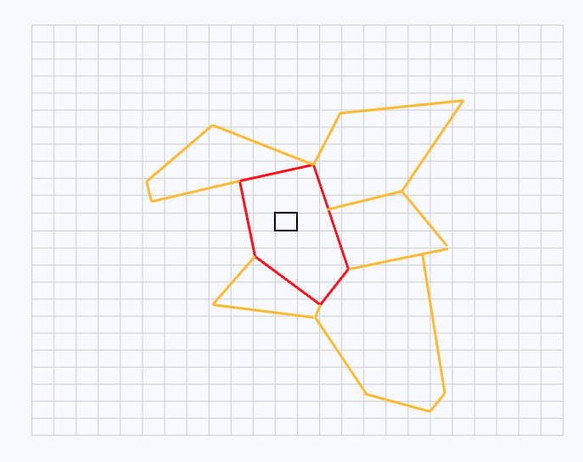
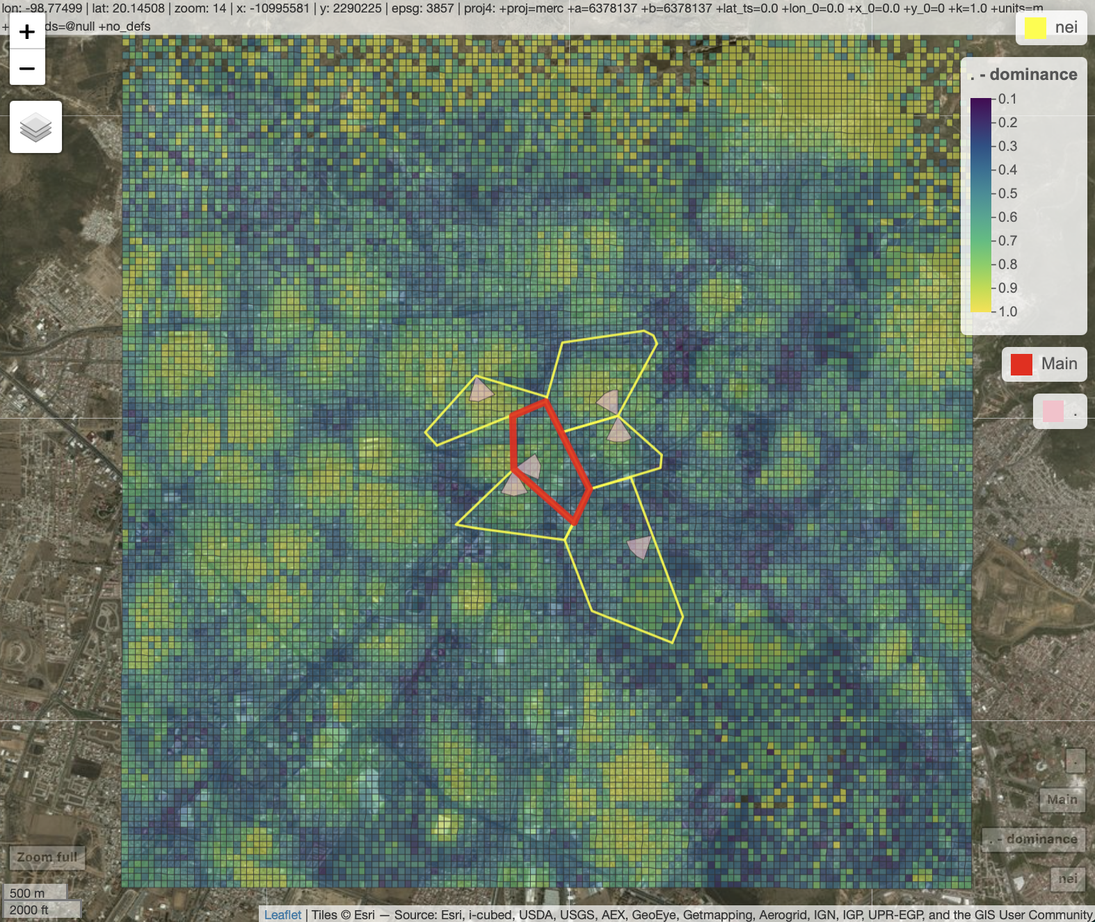
Improving Dominance in RFS
Main Cell
Neighbor Cell
 | Main | Neighbor 1 | Neighbor 2 | Neighbor 3 | Neighbor 4 | Neighbor 5 | Other | Total Report | RSRP | Dominance
Original | 284 | 8 | 0 | 0 | 2 | 2 | 111 | 407 | -95.57 | 0.697
New | 298 | 7 | 0 | 0 | 1 | 1 | 100 | 407 | -88.02 | 0.729
Improved

Slide 33


Hackathon workshop for NTT-WEST (June 13th 2023)
Overall
They seems to understand steps to create use case in TuplOS platform
More feedback will be in project OJT (We create use case in real project data)
Key Feedback
Feature Engineering
To do deeper data analysis and unsupervised learning, feature engineering is the key.
Both data engineering skill and domain knowledge are required to execute feature engineering.
This is a challenge for people who are willing to analyze data
Support function to define corresponding features from data sources
Label
!
Supervised ML training
Data sources
Unsupervised ML training
Correlation, Feature engineering

Slide 34
Hackathon workshop for NTT-WEST (June 13th 2023)
Q5: How long does the system data automatically collect?
A: Q1-Q5 We provide as service today (But as we explained, we can provide RFS as SW if customer wants to set in their network – just we need to develop UI
Q: {Thuy}: As I understand, customers will collect input data and use RFS as SW to run by themselves? Is the customer required to have a GEO in their network? In case they don't have GEO, is it possible for RFS to run?
A: RFS calculates network quality (Dominance or SINR) from GEO location data instead of common OSS KPIs for simulation purpose. Thus RFS does not work without GEO location data.

Slide 35
Hackathon workshop for NTT-WEST (June 13th 2023)
Q7: How to simulate before and after changes parameter in RF shaping? Could we run for cluster level
A: We can submit expected parameters like SINR and RSRP. What do you mean “run for cluster” level?
Q: For example, our customer has 200 sites 4G, 400 sites 3G. They decided to separate 4G to 4 clusters (each cluster has 50 sites), 3G has 10 clusters (each cluster has 40 sites). So RFS could simulate parallel many clusters both 3G and 4G ? And can be shown statistically before and after change parameters?
A: It is possible to run RFS for both 3G and 4G in parallel.
We are going to share result of simulation with current vs expected in e-tilt for each cells in CSV/EXcel and RSRP and SINR/Dominance in the map (you will receive KMZ files for importing to Google Map)

Slide 36
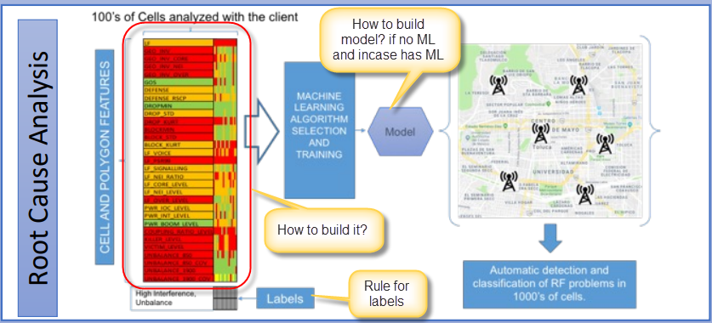
Hackathon workshop for NTT-WEST (June 13th 2023)
Need to answer
Q7: How to build the model for optimization?
A: Explanation in our material
Q: {Thuy} From Q9-Q11: please explain this
A: This solution is separated with RFS. This Network Advisor solution monitors KPIs and detects anomaly and provide result of root cause analysis by ML model. The ML models and corresponding features, KPIs and other sources can be configured/customized as per customer needs or Tupl can provide set of anomaly detection models.
This solution can be provided as a optional service.

Slide 37
Hackathon workshop for NTT-WEST (June 13th 2023)
Need to answer
Q7: I didn't see the power adjustment in your solution, do we have this solution in RF shaping
A: Power Adjustment can be done with Network Advisor or PSA (Power Saving Advisor). Not in RFS
Q: {Thuy} In 3G we have total power for NodeB. This power will be divided into CPICH channel power, data channel power. If we want to increase coverage, we may increase CPICH channel power. The same in 4G with RS signal power. Does RFS have this kind of solution?
RF Shaping suggests adjusting e-tilt to change cell footprint and balance coverage between cells. Besides that, we can use Reference Signal power to change cell footprint (Reference Signal Power Boosting -> https://5g-tools.com/4g-lte-rs-re-power-calculator/)
Why do we need to use RS Power boosting with e-tilt:
- Some MNOs don't have RET Antenna, we have to go to site to adjust e-tilt on the tower. With the big number of antenna adjustments (60-70%), it will take us big time and a big cost)
in some cases, we can not adjust E-tilt (maximum value, problem equipment, no access, ....)
A: Previously we have considered power boosting and had field trial. However result was not satisfied. Thus our RFS implementation is to change e-tilt for improving network quality (improving RSRP/RSRQ/SINR) and does not support power boosting.

Slide 38
Hackathon workshop for NTT-WEST (June 13th 2023)
Need to answer
Q15: In case dominance and interference improve but unbalance traffic between cell/site. It may affect the QoE of the customer. Does RFS have a solution to balance traffic and coverage?
A: Power Adjustment can be done with Network Advisor or PSA (Power Saving Advisor). Not in RFS

Slide 39
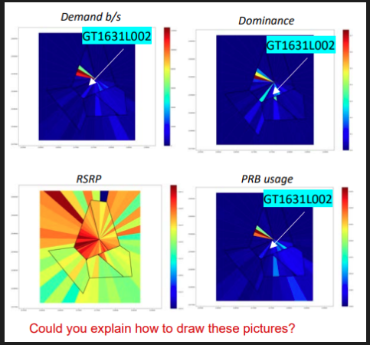
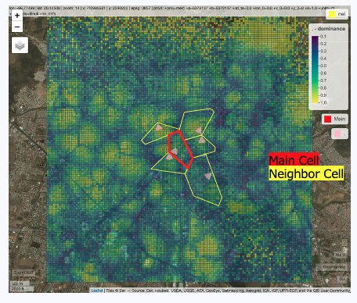
Hackathon workshop for NTT-WEST (June 13th 2023)
Need to answer
Q16: Could you explain how to draw these pictures? I'm not clear about color. Does coverage of cells be divided into 6 areas?
A: Yes we calculate user food print with dividing 50m x 50m mesh. Each mesh has cluster which is one serving cell (main cell) and other 5 neighbor cells. Eventually each mesh has 6 areas (we call as “cluster”).
The picture below is just sample to make cluster understand easily.

Slide 40
Hackathon workshop for NTT-WEST (June 13th 2023)
Need to answer
Q16: In case, RFS doesn't show improvement in network performance and fields KPIs. What should we do?
A: In case we will see no KPI improvements, in general approach is below:
1. Collect latest GEO data and calculate dominance/SINR
2. Check delta between expected dominance/SINR vs latest one
3. Deeper analysis potential challenging/issue from delta
4. Try next RFS run (with tuning model if needed)

Slide 41
Hackathon workshop for NTT-WEST (June 13th 2023)
Need to answer
KPI化

Slide 42
NTTドコモ様 教師なし学習を活用した特徴量設計 アプローチ
2023年6月30日
トゥプル・ジャパン合同会社

Slide 43
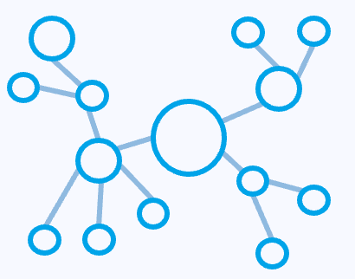








機械学習における特徴量エンジニアリングの重要性・課題
機械学習モデルを実装するうえで、特徴量設計は必須の工程
データ
特徴量をもとにデータを類似度に基づいてグループ化
特徴量
機械学習
教師なし学習
特徴量エンジニアリング
機械学習
教師あり学習
データのどのような特徴に注目すべきか？（人のノウハウ）
特徴量からデータの法則やパターンを学習しアウトプットとして分類、予測を行う
人のノウハウのデジタル化・共通化
新しい事象・未知の事象に対するノウハウ不足
特徴量設計にかかる時間・コスト
特徴量設計を比較的容易に進める手段はないのか？

Slide 44

教師なし学習（クラスタリング）を活用した特徴量探索
データ
特徴量
機械学習
教師なし学習
特徴量エンジニアリング
機械学習
教師あり学習
特徴量
データ
特徴量エンジニアリング
機械学習
教師なし学習
クラスタリング
機械学習
教師あり学習

Slide 45
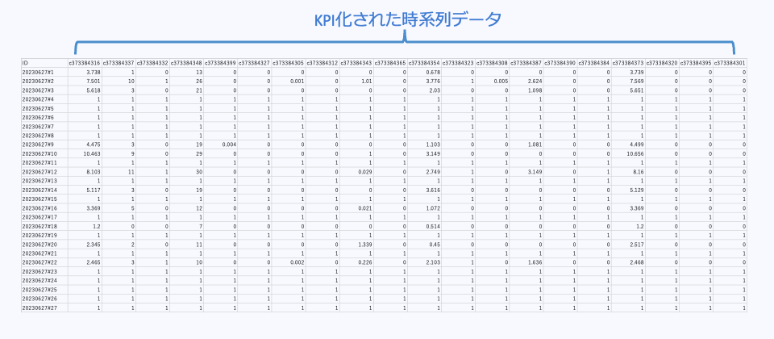
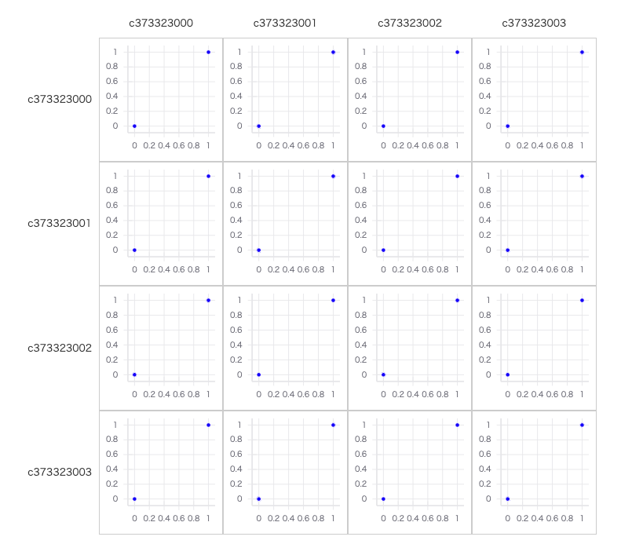
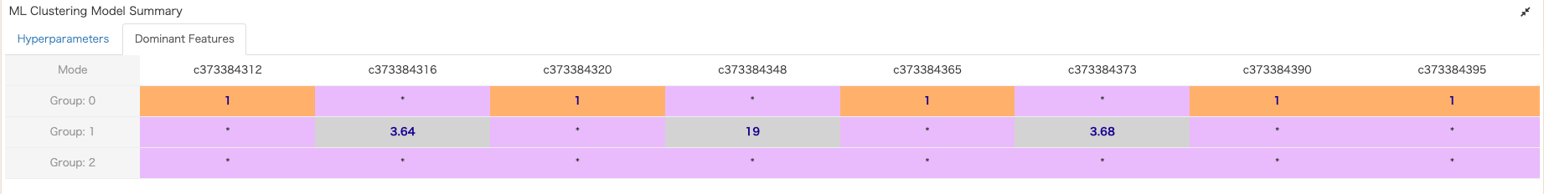
教師なし学習（クラスタリング）を活用した特徴量探索
集められたデータを教師なし学習へ利用するメリット
データの中に隠れている特徴量となり得る重要な指標や特徴を発見することが可能
異なるデータの相関関係の有無を発見することが可能
これらの知見をもとに特徴量設計に役立てることが可能
さまざまなデータを時系列、正規化し
直接クラスタリングを行うことが可能
異なるデータの相関関係を発見
データの中の重要な指標や特徴を発見

Slide 46
教師なし学習（クラスタリング）を活用した特徴量探索
データを教師なし学習で利用するための留意点
データの正規化
特に通信装置から生成されるパフォーマンスカウンタ（PM)に関するデータは、クラスタリングに活用する際にそのままの値であるとノイズとなりクラスタリングの結果に影響を及ぼす可能性があります。
例）drop_counter = 10
このカウンタの値（絶対値）からは値が大きいもの（許容範囲外）なのか小さいもの（許容範囲）なのか判断することができません。
この値をより意味を持つデータとしてクラスタリングへ利用するために、装置から取得できる他のカウンタ値（例：コネクション数）と組み合わせて正規化することで、より意味のあるクラスタリングの入力データとして活用することができます。
装置A : 100コネクション -> 10 / 100 conn -> 0.1
装置B : 1000コネクション -> 10 / 1000 conn -> 0.01
カウンタ名
値

Slide 47
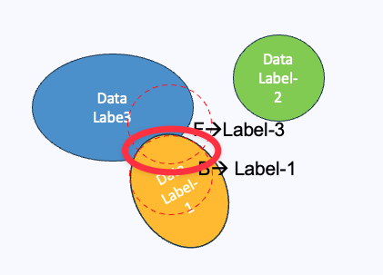
教師なし学習（クラスタリング）を活用した特徴量探索
データを教師なし学習で利用するための留意点
ハイパーパタメータ
クラスタリングを実行する際にはハイパーパラメータと呼ばれるパラメータの設定を行います。
K平均法(K-Means)を例にとると、最も重要なパラメータとして k（分類したいクラスタの数）を定義する必要があります。
この値については、基本的な考え方は「最初は大きな数から分類を進め徐々に少なくしていく」となります。
予め答え（ラベル）がわかっているデータを用いてK-Meansを行う場合、kの値は答えの数の２倍から始めることを推奨致します。
答えがわからないデータを用いる場合は、kの値を100から始め、結果を確認しながら徐々に少なくしていく手法を推奨致します。
Kの値を大きくとることで、kの円を小さく沢山とることができ、満遍なくデータをカバーしてクラスタリングすることができます。
E→Label-3
Data
Label-2
C → Label-2
Data
Label-2
Data
Labe3
Data
Labe3
F→Label-3
Data
Label-1
Data
Label-1
D→Label-3
B→ Label-1
２つのkの円で重なる部分（赤字ハイライト部分）をさらにクラスタリングすることでどちらのラベルに属するデータなのか把握することが容易になります。
k
A →Label-1

Slide 48


教師なし学習（クラスタリング）を活用した特徴量探索
クラスタリングを用いた特徴量設計と最終的な機械学習モデル構築へのステップ
特徴量探索に必要なステップ
本番環境構築へのステップ
データセットの準備
エンリッチメント
データの正規化
教師なし学習
（クラスタリング）
特徴量定義
機械学習モデル構築
（教師あり学習）
運用への適用
Tupl Stream
KPI Editor
MLTK
Feature Editor
MLTK
データセットを使った特徴量探索の各ステップに必要な機能をTuplOSのアプリケーションを活用しながら柔軟に分析を実施することが可能

Slide 49
特徴量エンジニアリングへのTuplのアプローチ
更なる機能拡張に向けた研究開発の取り組み
Predictive algorithms
Advanced Anomaly detection
Automatic Feature Generation
Automatic Pattern recognition
Transformer Architecture for Network Analysis

Slide 50
データセットを用いた教師なし学習（クラスタリング）実施手順
1. 時系列で纏めたデータをCSV形式で準備
ID: date#id
KPI（データ）名

Slide 51
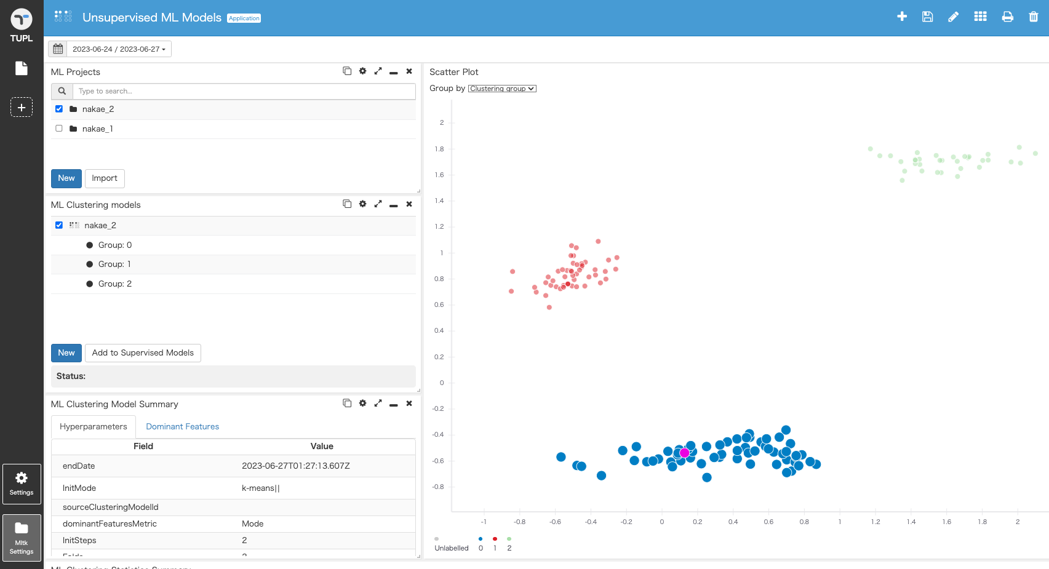
データセットを用いた教師なし学習（クラスタリング）実施手順
2. Machine Learning Toolkit (MLTK)より Unsupervised ML Model （教師なし学習モデル）へアクセス

Slide 52
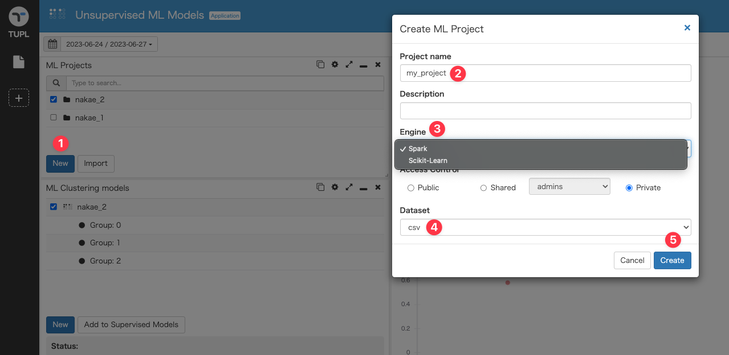
データセットを用いた教師なし学習（クラスタリング）実施手順
3. プロジェクトの作成
① Newを押下
② プロジェクト名を入力
③ エンジンを選択（通常は Scikit-Learnを推奨）
④ データセットからCSVを選択
⑤ Createを押下

Slide 53
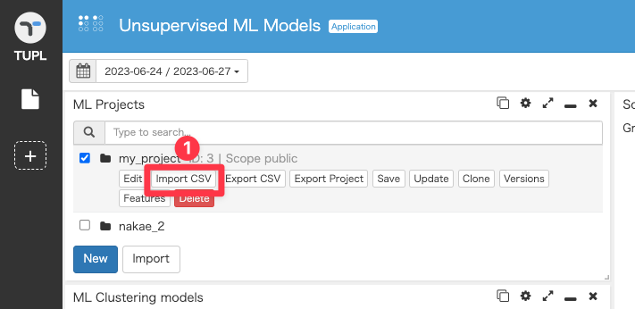
データセットを用いた教師なし学習（クラスタリング）実施手順
4. 作成したCSVデータのインポート
① Import CSVを押下

Slide 54
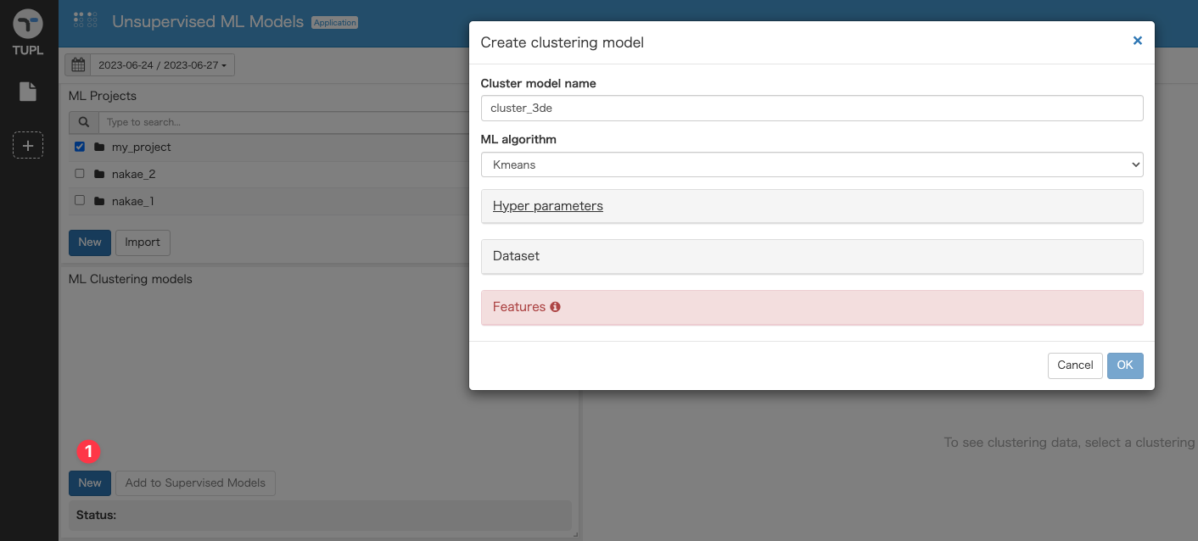
データセットを用いた教師なし学習（クラスタリング）実施手順
5. クラスタリングの準備
① Newを押下

Slide 55
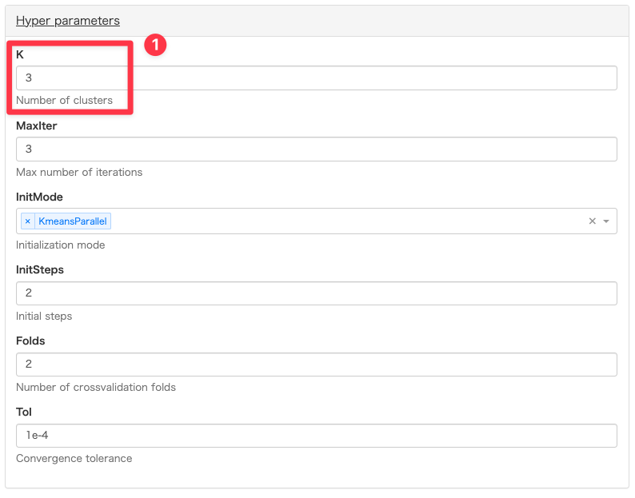
データセットを用いた教師なし学習（クラスタリング）実施手順
5. クラスタリングの準備（ハイパーパラメータの設定）
① K = 分割するクラスタ数
予め答えがわかっている場合は、その数を入力
答えがわからないデータの場合は３から始めてこの値を変更しながらクラスタリングを数回実施

Slide 56
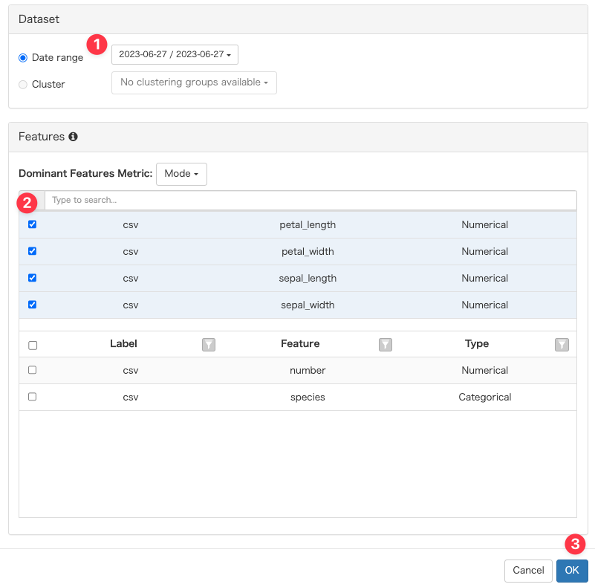
データセットを用いた教師なし学習（クラスタリング）実施手順
5. クラスタリングの準備（データセットの日付と特徴量(KPI)選択）
① CSVファイルで準備したデータの日付を選択
② CSVファイル内のKPIを選択
③ OKを押下

Slide 57
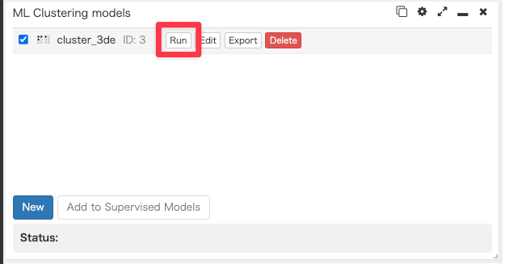
データセットを用いた教師なし学習（クラスタリング）実施手順
5. クラスタリングの実行
クラスタリングモデルにカーソルを当て、Runを押下
ハイパーパラメータ等を変更する場合は、Editを押下して変更可能

Slide 58
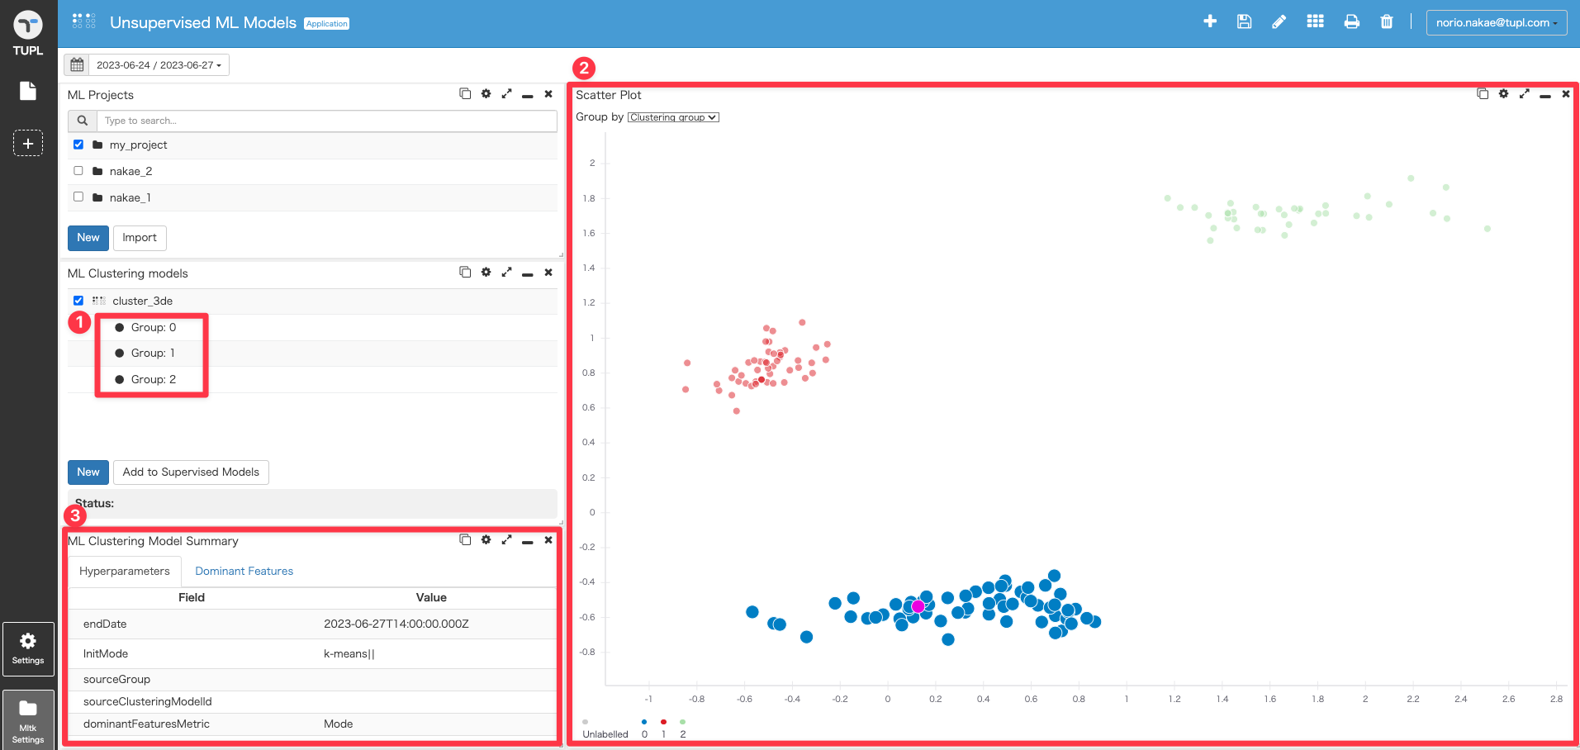
データセットを用いた教師なし学習（クラスタリング）実施手順
5. クラスタリングモデルの確認
① クラスタリングが完了すると、モデル配下にグループが生成される
② クラスタリングの結果を表示
③ クラスタリングサマリの表示

Slide 59
NTT西日本様 Tupl PoC PMサンプルデータ内容確認
2023年7月3日
トゥプル・ジャパン合同会社

Slide 60
1. ファル名に関する確認
①
②
B20230606.1230+0000-1235+0000_gNB-DU-1.csv
B20230617.0300+0000-0305+0000_CU-UP_1.csv
B20230622.0010+0000-0015+0000_CU-CP_1.csv
① ファイル名に記載されるタイムスタンプは日本時間という理解でよろしいでしょうか？(+0000と英国標準時の記載となっていたため念の為確認させて頂いております）
② gNB-DUやCU-UPの後の -1 や _1はどのような意味を示していますでしょうか？

Slide 61
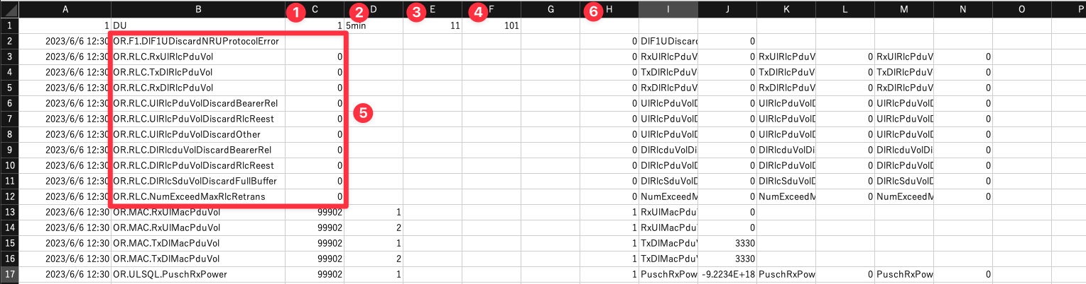
2. gNB-DUファイル
① C列にはPLMNIDが、②D列にはCellIDが入力されていると理解しておりますが、正しいでしょうか。
③および④の値はどういう意味を持つ値でしょうか？サンプルにはそれぞれ 11と101の入力がありますが、別の値が入力されるケースもありますでしょうか。
⑤ これらのカウンタにはPLMNIDやCellIDが記載されていませんが、どのネットワークエレメントに紐づくカウンタ情報でしょうか。（これまでのQAの中でご回答を頂いておりませんでしたので、改めてお伺いいたします）
⑥ H列に入力される、0や1はどういう意味を持つ値でしょうか。

Slide 62
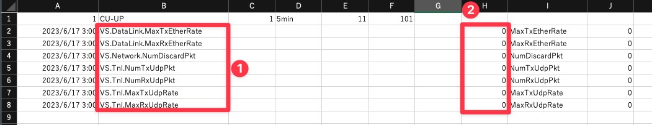
3. CU-UPファイル
① 各カウンタの値はどのネットワークエレメントに紐づく情報でしょうか。
② H列に入力される0はどういう意味を持つ情報でしょうか。(gNB-DUと重複して質問）

Slide 63
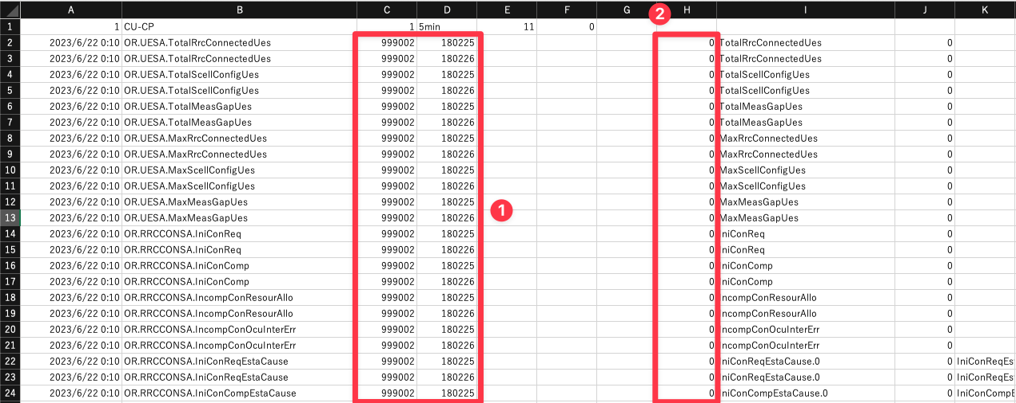
3. CU-CPファイル
① C列とD列の入力情報が仮にPLMNIDとCellIDと仮定しての質問ですが、このサンプルの入力値がgNB-DUファイルのものと違うのは、こちらがサンプルであるからでしょうか。
② H列に入力される0はどういう意味を持つ情報でしょうか。(gNB-DUと重複して質問）

Slide 64
4. KPIリストとサンプルファイルの比較
添付チェック用ファイル ”KPI_Counter_list_Check_230703.xlsx”内の「Tupl KPI対象_サンプルなし」シートにあるとおり、弊社KPIとして作成する元となるカウンタが多数サンプルファイルに存在していないように見受けられます。
（シート内のT列、U列にてフィルタをかけております）
これらのカウンタについてもサンプルデータのご提供をお願い致します。
以下のカウンタにおけるサブカンタについて確認させて下さい。
添付チェック用ファイル ”KPI_Check_230703.xlsx”内の「 Counter_list_0703」シートを併せてご参照下さい。
2-1. サンプルファイルではサブカウンタとして.0 .1 .2の３つの入力がありますが、本来は.19までのサブカウンタが存在するのではないでしょうか。
【対象カウンタとSerial.no】
Serial.no | カウンタ名
2-1-17 | OR.RLC.RxUlRlcPduVol
2-1-20 | OR.RLC.TxDlRlcPduVol
2-1-22 | OR.RLC.RxDlRlcPduVol
2-1-24 | OR.RLC.UlRlcPduVolDiscardBearerRel
2-1-26 | OR.RLC.UlRlcPduVolDiscardRlcReest
2-1-28 | OR.RLC.UlRlcPduVolDiscardOther
2-1-30 | OR.RLC.DlRlcduVolDiscardBearerRel
Serial.no | カウンタ名
2-1-32 | OR.RLC.DlRlcPduVolDiscardRlcReest
2-1-34 | OR.RLC.DlRlcSduVolDiscardFullBuffer
2-1-35 | OR.RLC.NumExceedMaxRlcRetrans

Slide 65
4. KPIリストとサンプルファイルの比較（続き）
2-2. SSBBeamサブカウンタは、サンプルファイルでは .0 のみですが、本来は.63までサブカンタが存在するのではないでしょうか。【対象カウンタとSerial.no】
Serial.no | カウンタ名
2-1-38 | OR.MAC.RxUlMacPduVol
2-1-39 | OR.MAC.TxDlMacPduVol
2-1-79 | OR.RACH.RxPreamblesGroupA
2-1-81 | OR.RACH.TxRarPreambleGroupA

Slide 66
NTT西日本スケジュール変更
 | 重要マイルストーン | 前提条件 | カスタマイズ設定完了 | 接続試験完了
6/15定例 | 6/23 HLD完了 | PM関連QAのクローズ | 7/28 | 8/10
6/23 | HLD完了できず (特徴量・MLモデル部分は完了）
6/27 | 新たなPMサンプルファイル受領（3回目） QAのやり直し
(6/29) | 定例会議キャンセル
7/5 | 7/31 HLD完了（KPI部） | PM関連QAのクローズ | 9/11 | 9/25
中江のミス、至らなかった点
6/23時点でPM関連QAすらクローズできていない状況で、スケジュールへの影響・リスク評価を行い
社内および客先に報告すべきであったが、これが出来ていなかった。

Slide 67
UC1/UC3におけるリスクとバックアッププラン
7/31までのQAクローズならびにKPI部分のHLD完了が重要なマイルストーンであるが、これを守ることができないことによりさらに作業完了スケジュールが後ろ倒しになる、というリスクが存在
QAの中の重要なポイント
客先から提示されたKPI一覧に記載のある、かなりの数のカウンタおよびサブカンタがサンプルデータの中に存在しない
ファイルの中身（カラム）に関する質問
バックアッププラン（Plan-B）として、現在サンプルに出力されているカウンタのみを用いて異常検知を実装する手法を検討中
予定している特徴量44個から31個へ変更（KPIの定義数も減少となる）
機械学習モデルのラベル数も若干数減少となる見込み
Plan-Bを来週7/20までに客先に提案
社内では、UC2実装完了（現在7/25実装完了目標）次第、Plan-Bへの取り組みを始める
カスタマイズ・設定完了目標：9/4 – 9/6
接続試験：9/5 – 9/11

Slide 68
Ticket updates (UC2)
Open
Closed
Ticket#200
Param-A issue
Ticket#100
Ticket#100
Pattern-A
Cell-1
Param-A issue
Corrected param
Param-A issue
Param-B issue
Ticket created
Manual closed
Multi issue
Ticket created
Ticket#500
Param-B issue
raised
Ticket#500
Ticket#500
Param-A issue
Multi issue
Corrected params
Multi issue
Pattern-B
Cell-2
Ticket created
Ticket updated
Manual closed
Key notes
No “automatic close” will be implemented (always ack by operator should be considered)

Slide 69
Challenge in PM counters (UC1/UC3)
Expected behavior
3 files are regularly received from EMS (every 5 mins)
gNB-DU
CU-CP
CU-UP
Latest file transfer status
Everything is ok
Only 1 or 2 files
File exists but missing counters (no lines in csv)
Objective
Impact to pre-process
Hourly KPI calculation

Slide 70
Challenge in PM counters (UC1/UC3)
Expected behavior
3 files are regularly received from EMS (every 5 mins)
gNB-DU
CU-CP
CU-UP
Latest file transfer status
Everything is ok
Only 1 or 2 files
File exists but missing counters (no lines in csv)
Objective
Impact to pre-process
Hourly KPI calculation

Slide 71
スケジュール
2022
2023
11月
12月
1月
2月
3月
4月
5月
6月
7月
8月
9月
10月
11月
12月
PoCライセンス / 1年
PoC期間
23年1月以降も展示目的等で継続ご使用検討
業務委託契約
成果物
事前検討
Scope確定
取得可能データ確認 / フォーマット / 取得方法等の合意
NECネットワークとの繋ぎこみ(OSSからのデータ)、データの受け渡し方法の確認
設計
開発
TuplOS
展開/OSS繋ぎこみ
（トゥプルデータセンター）
ハンズオン
成果物(案)：
MNO向けマネージドサービス、その自動化運用を実現するに当たってのモデル提案
(1) KPI, (2) 特徴量、(3) 機械学習モデル
データ挿入、可視化、
NTT様ご評価、
モデル改善等
実際のスケジュール、課題、当初の予定との乖離

Slide 72
スケジュール
2022
2023
11月
12月
1月
2月
3月
4月
5月
6月
7月
8月
9月
10月
11月
12月
PoCライセンス / 1年
PoC期間
23年1月以降も展示目的等で継続ご使用検討
業務委託契約
成果物
成果物(案)：
MNO向けマネージドサービス、その自動化運用を実現するに当たってのモデル提案
(1) KPI, (2) 特徴量、(3) 機械学習モデル
ハンズオン
事前検討
Scope確定
取得可能データ確認 / フォーマット / 取得方法等の合意
NECネットワークとの繋ぎこみ(OSSからのデータ)、データの受け渡し方法の確認
設計
開発
TuplOS
展開/OSS繋ぎこみ
（トゥプルデータセンター）
当初計画
データ挿入、可視化、
NTT様ご評価、
モデル改善等
ハンズオン
データ挿入、可視化、
NTT西日本様によるご評価、
モデル更新に向けてのご議論等
現在の
進捗状況
事前検討
PMデータ形式やベンダ様からの情報収集、確認に時間を要しているため、可能な部分から設計、開発を進める方針にて現在設計、開発を進めております
設計
開発
TuplOS展開

Slide 73
NTT西日本様 Tupl PoC PMサンプルデータ内容確認
2023年7月3日
トゥプル・ジャパン合同会社

Slide 74
UC2 モデル
概要
本ユースケースでは多種のCMパラメータの中から特に重要と考える7つのパラメータの設定間違えを異常として検知し、チケットとしてUI上に表示させ修正を促すための4つのモデルを実装します。
前提条件
本ユースケースを実装するにあたり、使用する以下の情報はモックとして仮想的な情報・値として定義します。
Region : 関西として定義
TAC : 1〜6までの番号をサイト毎にランダムに定義
Site : E0001 〜 E0030の30局を定義
Cell : 各Siteに3セルつづ割り当て、C0001 〜 C0090を定義
また、CMパラメータ値は予めCSV形式のファイルにて日付を付与する形で準備し、TuplOSへ手動でアップロードします。
異常検知モデルとCMパラメータ
利用周波数定義モデル (Spectrum Usage)
arfcnDL
bSChannelBwDL
arfcnUL
bSChannelBwUL
セルステータスモデル (Cell State)
cellState
セルIDチェックモデル (New Radio Physical Cell ID)
nrPCI
5QI/DSCPマッピングチェックモデル (Mapping between 5QI and DSCP)
fiveQiDscpMappingList

Slide 75
UC2 モデル
利用周波数定義モデル (Spectrum Usage)
概要
政府から割当てられる周波数が正しく設定されているかをチェックし、事前に定義された値を外れるものを異常として検知します。
本モデルでは、ダウンリンク、アップリンク毎に以下の２つのパラメータをセットとして正しく設定されているか評価します。
ダウンリンク中心周波数
ダウンリンク帯域幅 (MHz)
arfcnDL
（ダウンリンク用無線周波数チャネル番号）
bSChannelBwDL
（ダウンリンク用無線チャネルの帯域幅）
アップリンク中心周波数
アップリンク帯域幅 (MHz)
arfcnUL
（アップリンク用無線周波数チャネル番号）
bSChannelBwUL
（アップリンク用無線チャネルの帯域幅）

Slide 76
UC2 モデル
利用周波数定義モデル (Spectrum Usage)
異常検知アルゴリズム
前ページで説明した4つのパラメータにおいて、値の違う2種類の設定パターンをSet-1、Set-2として定義
セル毎に設定値の評価を行い、パターンに属さない場合異常として検知する
Set-1
ダウンリンク中心周波数
arfcnDL
ダウンリンク帯域幅
bSChannelBwDL
アップリンク中心周波数
arfcnUL
アップリンク帯域幅
bSChannelBwUL
900
20
850
20
Set-2
ダウンリンク中心周波数
arfcnDL
ダウンリンク帯域幅
bSChannelBwDL
アップリンク中心周波数
arfcnUL
アップリンク帯域幅
bSChannelBwUL
1800
5
1750
5
特徴量評価
4つのパラメータについて、それぞれの設定値がSet-1, Set-2で定義した値と同じであるかを評価
arfcnDL
arfcnUL
0（正常）
feat_cm_check_wrong_spectrum_usage
bSChanncelBwDL
bSChanncelBwUL
2（異常）

Slide 77
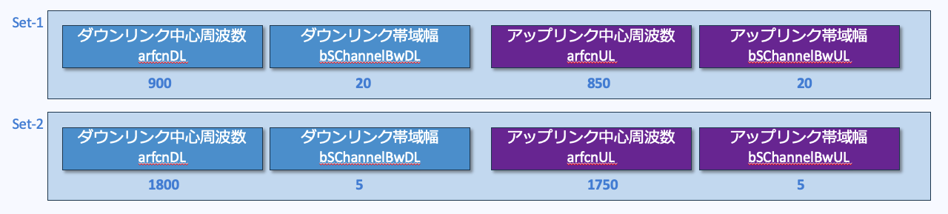
UC2 モデル
利用周波数定義モデル (Spectrum Usage)
【４つの異なるセルにおける値の３日間の時間変化】
異常検知の例
Site/Cell : E0001 / C0001, C0002
E0002 / C0004, C0005
評価対象期間： 2023年6月14日〜2023年6月16日
赤くハイライトされた箇所を異常として検知
C0004
6/14 時点でbSChanncelBwULの値が5に設定（正しくは20)
6/15に正しい値に修正
C0005
6/14 時点で bSChanncelBwDLおよびbSChanncelBwULの値が間違った値で設定
6/16に正しい値に修正

Slide 78
UC2 モデル
利用周波数定義モデル (Spectrum Usage)
特徴量設定
feat_cm_check_wrong_spectrum_usage
"defaultValues": {
"SPECTRUM_ASSETS": {
"value": "900#20,850#20;1800#5,1750#5",
"variable": "?FE_SPECTRUM_ASSETS”
}
},
"name": "feat_cm_check_wrong_spectrum_usage",
"stages": [
{
"sql": [
"select rowkey, region, cm_params_cell_day__nrTAC AS tac, site, cell, ",
" cm_params_cell_day__arfcnDL AS arfcnDL, ",
" cm_params_cell_day__bSChannelBwDL AS bSChannelBwDL, ",
" cm_params_cell_day__arfcnUL AS arfcnUL, ",
" cm_params_cell_day__bSChannelBwUL AS bSChannelBwUL, ",
" SPECTRUM_ASSETS ”
]
},
{
"sql": [
"select rowkey, ",
" SPLIT(rowkey, '#')[0] AS datetime, ",
" CONCAT_WS('#', region, tac, site, cell) AS ne, ",
" CAST(arfcnDL AS INT) AS arfcnDL, ",
" CAST(bSChannelBwDL AS INT) AS bSChannelBwDL, ",
" CAST(arfcnUL AS INT) AS arfcnUL, ",
" CAST(bSChannelBwUL AS INT) AS bSChannelBwUL, ",
" SPECTRUM_ASSETS, ",
" SPLIT(SPECTRUM_ASSETS, ';') AS SPECTRUM_ASSETS_ARRAY ”
]
},
正しい周波数設定（下り中心周波数#下り周波数帯域;上り中心周波数#上り周波数帯域）
をデフォルト値として設定
[必要な情報の読込み]
トポロジー情報：region, tac, site, cell
各セルの下り中心周波数：arfcnDL
各セルの下り周波数帯域：bSChannelBwDL
各セルの上り中心周波数：arfcnUL
各セルの上り周波数帯域：bSChannelBwUL
周波数設定（デフォルト許容値）：SPECTRUM_ASSETS
datetime：rowkey（日付＋トポロジー情報）から日付を取出し
ne：各セルをトポロジー含めた一意な情報として設定
arfcnDL：各セルの下り中心周波数
bSChannelBwDL：各セルの下り周波数帯域
arfcnUL：各セルの上り中心周波数
bSChannelBwUL：各セルの上り周波数帯域
SPECTRUM_ASSETS_ARRAY：SPECTRUM_ASSETSの配列

Slide 79
UC2 モデル
利用周波数定義モデル (Spectrum Usage)
特徴量設定
feat_cm_check_wrong_spectrum_usage
{
"sql": [
"select *, ",
" CASE WHEN(ARRAY_CONTAINS(SPECTRUM_ASSETS_ARRAY, CONCAT(arfcnDL,'#',bSChannelBwDL,',',arfcnUL,'#',bSChannelBwUL))) ",
" THEN true ELSE false END AS validation ”
]
},
正しくない周波数設定がある場合、validation に false を設定
{
"sql": [
"select *, ",
" FIRST(datetime, true) OVER (PARTITION BY ne ORDER BY datetime DESC) AS current_datetime ”
]
},
{
"sql": [
"select ne, ",
" FIRST(current_datetime, true) AS current_datetime, ",
" FIRST(rowkey, true) AS rowkey, ",
" FIRST(SPECTRUM_ASSETS, true) AS SPECTRUM_ASSETS, ",
" FIRST(validation, true) AS validation ",
"WHERE datetime = current_datetime ",
"GROUP BY ne ”
]
},
current_datetime：最新日付を取出し
最新日付のデータを取出し

Slide 80
UC2 モデル
利用周波数定義モデル (Spectrum Usage)
特徴量設定
feat_cm_check_wrong_spectrum_usage
正しくない周波数設定がある場合、feat_cm_check_wrong_spectrum_usage に 2 を設定、 feat_cm_check_wrong_spectrum_usage_action に 正しい周波数設定を挿入
{
"sql": [
"select rowkey, ",
" CASE WHEN(validation) THEN 0Y ELSE 2Y END AS feat_cm_check_wrong_spectrum_usage, ",
" CASE WHEN(validation) THEN NULL ELSE CONCAT('[許容されている周波数帯] ', SPECTRUM_ASSETS) END AS feat_cm_check_wrong_spectrum_usage_action ”
]
},
{
"sql": [
"select rowkey, feat_cm_check_wrong_spectrum_usage, feat_cm_check_wrong_spectrum_usage_action ”
]
}
]

Slide 81

UC2 モデル
セルステータスモデル (Cell State)
概要・異常検知アルゴリズム
無線ベンダ・装置によって異なりますが、通常新設セルのステータスは IdleやInactiveに設定されます。その後 On-AirされるとステータスがActiveに変移し、Active状態が継続することが想定されます。
セル新設時
On-Air後
Idle or Inactive
Active
cellState
cellState
本モデルでは、過去一週間の間にActiveステータスとなっていたセルがIdle もしくは Inactiveステータスに変移する場合異常として検知します。
なお、過去に一度もActiveステータスとなっていないセルについては、異常として検知しないようにしております。
特徴量評価
4つのパラメータについて、それぞれの設定値がSet-1, Set-2で定義した値と同じであるかを評価
0（正常:Active state）
cellState
feat_cm_check_cell_state_down
2（異常: Idle or Inactive state）

Slide 82
UC2 モデル
セルステータスモデル (Cell State)
特徴量設定
feat_cm_check_cell_state_down
"name": "feat_cm_check_cell_state_down",
"stages": [
{
"sql": [
"select rowkey, region, cm_params_cell_day__nrTAC AS tac, site, cell, ",
"cm_params_cell_day__cellState AS cellState ”
]
},
{
"sql": [
"select rowkey, ",
" SPLIT(rowkey, '#')[0] AS datetime, ",
" CONCAT_WS('#', region, tac, site, cell) AS ne, ",
" cellState "
]
},
{
"sql": [
"select *, ",
" SUM(CASE WHEN(cellState = 'ACTIVE') THEN 1Y ELSE 0Y END) ",
" OVER (PARTITION BY ne ORDER BY datetime ROWS BETWEEN 6 PRECEDING AND CURRENT ROW) AS check_active_state ”
]
},
{
"sql": [
"select *, ",
" FIRST(datetime, true) OVER (PARTITION BY ne ORDER BY datetime DESC) AS current_datetime ”
]
},
[必要な情報の読込み]
トポロジー情報：region, tac, site, cell
各セルの状態：cellState
datetime：rowkey（日付＋トポロジー情報）から日付を取出し
ne：各セルをトポロジー含めた一意な情報として設定
cellState：各セルの状態
check_active_state：過去1週間において一度でもACTIVE状態にあった場合は 1
current_datetime：最新日付を取出し

Slide 83
UC2 モデル
セルステータスモデル (Cell State)
特徴量設定
feat_cm_check_cell_state_down
{
"sql": [
"select ne, ",
" FIRST(current_datetime, true) AS current_datetime, ",
" FIRST(rowkey, true) AS rowkey, ",
" CASE WHEN(AND(FIRST(check_active_state, true) > 0, FIRST(cellState, true) <> 'ACTIVE')) ",
" THEN 2Y ELSE 0Y END AS feat_cm_check_cell_state_down, ",
" CASE WHEN(AND(FIRST(check_active_state, true) > 0, FIRST(cellState, true) <> 'ACTIVE')) ",
" THEN '対象セルがACTIVEではありません' ELSE NULL END AS feat_cm_check_cell_state_down_action ",
"WHERE datetime = current_datetime ",
"GROUP BY ne ”
]
},
{
"sql": [
"select rowkey, feat_cm_check_cell_state_down, feat_cm_check_cell_state_down_action ”
]
}
]
最新日付のデータで、過去1週間において一度でもACTIVEで、最新状態がACTIVEでない場合、feat_cm_check_cell_state_down を 2に設定し、feat_cm_check_cell_state_down_action に メッセージを挿入
最新日付のデータを取出し

Slide 84
UC2 モデル
セルIDチェックモデル (New Radio Physical Cell ID)
概要
物理セルID(nrPCI)値は干渉を避けるため、隣接するセルが異なるPCI値を持つように割り当てます。
PIC値は以下を考慮のうえ割り当てを行う必要があります。
隣接セルとの干渉を最小限に抑える
同じネットワーク内の他のセルとの干渉を最小限に抑える
PCIの衝突を最小限に抑える
ハンドオーバの失敗を最小限に抑える
PCIの衝突は右の２つのケースにおいて発生します。
ケース１：２つの隣接セルが同じPCI値を持つ場合
ケース２：あるセルが同じPCI値を持つ２つの隣接セルを持つ場合（これをPCIの混同と呼びますが、間接的なPCIの衝突と言うことができます）
本モデルでは、各セルのPCI値を評価し上記２つのケースに当てはまる場合に異常として検知します。
ケース１
ケース２

Slide 85
UC2 モデル
セルIDチェックモデル (New Radio Physical Cell ID)
アルゴリズム
各セルのPCI値を評価し、同じTAC内で2つ以上のセルが同じPCI値を持つ場合に異常として検知
TACの値が異なるセルが同じ値を持つ場合は異常として検知しなようにしております。
異常と判定された場合、他セルとの重複による衝突を回避するため、[0,503]の範囲内で使用されていないPCI値をランダムに選択し、
推奨値として提示します。
特徴量評価
0（正常:PCI重複なし）
nrPCI
feat_cm_check_pci_clash
2（異常: PCI重複あり）

Slide 86
UC2 モデル
特徴量設定
セルIDチェックモデル (New Radio Physical Cell ID)
feat_cm_check_pci_clash
"name": "feat_cm_check_pci_clash",
"stages": [
{
"sql": [
"select rowkey, region, cm_params_cell_day__nrTAC AS tac, site, cell, ",
" cm_params_cell_day__nrPCI AS pci, ",
" cm_params_cell_day__arfcnDL AS arfcnDL, ",
" cm_params_cell_day__Neighbors AS Neighbors ”
]
},
{
"sql": [
"select rowkey, ",
" SPLIT(rowkey, '#')[0] AS datetime, ",
" CONCAT_WS('#', region, tac, site, cell) AS ne, ",
" cell, ",
" pci, ",
" arfcnDL, ",
" SPLIT(Neighbors, ',') AS neighbors_array ”
]
},
{
"sql": [
"select *, ",
" COLLECT_SET(pci) OVER ( PARTITION BY ARRAY_CONTAINS(neighbors_array, cell), arfcnDL, datetime ",
" ROWS BETWEEN UNBOUNDED PRECEDING AND 1 PRECEDING ) AS neighbors_pci_array_preceding, ",
" COLLECT_SET(pci) OVER ( PARTITION BY ARRAY_CONTAINS(neighbors_array, cell), arfcnDL, datetime ",
" ROWS BETWEEN 1 FOLLOWING AND UNBOUNDED FOLLOWING ) AS neighbors_pci_array_following ”
]
},
[必要な情報の読込み]
トポロジー情報：region, tac, site, cell
各セルのセルID：pci
各セルのダウンリンク中心周波数：arfcnDL
各セルの隣接セル：Neighbors
datetime：rowkey（日付＋トポロジー情報）から日付を取出し
ne：各セルをトポロジー含めた一意な情報として設定
cell：対象セル
pci：対象セルのセルID
arfcnDL：各セルのダウンリンク中心周波数
neighbors_array：隣接セルの配列
neighbors_pci_array_preceding, neighbors_pci_array_following：同じ周波数を持つ隣接セルのセルIDを取出し

Slide 87
UC2 モデル
特徴量設定
セルIDチェックモデル (New Radio Physical Cell ID)
feat_cm_check_pci_clash
{
"sql": [
"select *, ",
" ARRAY_UNION(neighbors_pci_array_preceding, neighbors_pci_array_following) AS neighbors_pci_array ”
]
},
{
"sql": [
"select *, ",
" CASE WHEN(ARRAY_CONTAINS(neighbors_pci_array, pci)) THEN cell ELSE NULL END AS clash_events_cell, ",
" CASE WHEN(ARRAY_CONTAINS(neighbors_pci_array, pci)) THEN 1Y ELSE 0Y END AS clash_events ”
]
},
{
"sql": [
"select *, ",
" FIRST(datetime, true) ",
" OVER (PARTITION BY ne ORDER BY datetime DESC) AS current_datetime ”
]
},
{
"sql": [
"select ne, ",
" FIRST(current_datetime, true) AS current_datetime, ",
" FIRST(rowkey, true) AS rowkey, ",
" FIRST(cell, true) AS cell, ",
" FIRST(clash_events, true) AS clash_events, ",
" FIRST(neighbors_pci_array, true) AS neighbors_pci_array, ",
" FIRST(clash_events_cell, true) AS clash_events_cell ",
"WHERE datetime = current_datetime ",
"GROUP BY ne ”
]
},
neighbors_pci_array：preceding, followingを統合、重複排除
clash_events_cell：隣接セルで同じセルIDを持つセルの取出し、
clash_events：隣接セルで同じセルIDを持つセルであれば 1 を設定
current_datetime：最新日付を取出し
最新日付のデータを取出し

Slide 88
UC2 モデル
特徴量設定
セルIDチェックモデル (New Radio Physical Cell ID)
feat_cm_check_pci_clash
{
"sql": [
"select *, ",
" CASE WHEN(clash_events > 0) THEN ",
" TRANSFORM(SEQUENCE(0, 503), x -> CAST(x AS STRING)) ELSE ARRAY() END AS pci_range_array, ",
" CASE WHEN(clash_events > 0) THEN 2Y ELSE 0Y END AS feat_cm_check_pci_clash, ",
" CASE WHEN(clash_events > 0) THEN CAST(FLOOR(RAND() * 503) AS STRING) ELSE NULL END AS new_pci ”
]
},
{
"sql": [
"select *, ",
" CASE ",
" WHEN( AND( ARRAY_CONTAINS(neighbors_pci_array, new_pci), clash_events > 0 ) ",
" ) THEN ",
" CONCAT('PCIが重複しています [推奨PCI] ', ",
" ELEMENT_AT( ",
" ARRAY_EXCEPT(pci_range_array, neighbors_pci_array), ",
" CAST(SIZE(ARRAY_EXCEPT(pci_range_array, neighbors_pci_array)) * RAND() + 1 AS INT) ",
" ) ",
" ) ",
" WHEN( AND( ARRAY_CONTAINS(neighbors_pci_array, new_pci) = false, clash_events > 0 ) ",
" ) THEN ",
" CONCAT('PCIが重複しています [推奨PCI] ', new_pci) ",
" ELSE '' END AS feat_cm_check_pci_clash_action ”
]
},
{
"sql": [
"select rowkey, feat_cm_check_pci_clash, feat_cm_check_pci_clash_action ”
]
}
]
セルIDの重複がある場合、feat_cm_check_pci_clash に 2 を設定、 new_pci に 新たな推奨PCI値を挿入
セルIDの重複がある場合、feat_cm_check_pci_clash_action に PCI重複のメッセージ と 新たな推奨PCI値である new_pci を挿入
もし、選択したnew_pciが既存設定と重複している場合、既存セルIDと重複しない範囲で再度new_pciを選択して挿入
データ出力

Slide 89
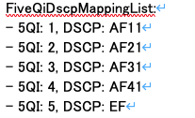
UC2 モデル
5QI/DSCPマッピングチェックモデル (Mapping between 5QI and DSCP)
概要
fiveQiDscpMappingListパラメータは 5QI (Five Quality Indicators)とDSCP (Differentiated Services Code)それぞれの値のマッピングを定義する目的で使用されます。
このパラメータは通常はリストまたはテーブルの形式をとり、各エントリが特定の5QI-DSCPマッピングに対応します。
【本モデルで定義した正しいFiveQiDscpMappingList】
QoSに応じた通信品質の担保・ネットワークスライスなどの各QoSでのサービス提供は5Gの主要機能の一つであり、5QI別にネットワーク内の品質レベルを定義するDSCPとの対応関係を示すマッピングテーブルの設定を適切に行う必要があります。
本モデルでは、予め定義した上記マッピングリストと各セルに設定されている値を評価し定義した値と異なる場合、異常として検知します。

Slide 90
UC2 モデル
5QI/DSCPマッピングチェックモデル (Mapping between 5QI and DSCP)
アルゴリズム・特徴量評価
前ページで説明したfiveQiDscpMappingListの正しい設定値とセル毎の設定値を比較評価し、値が異なる場合以上として検知します。
【本モデルで定義した正しいFiveQiDscpMappingList】
fiveQIValues:1,dscp:AF11;fiveQIValues:2,dscp:AF21;fiveQIValues:3,dscp:AF31;fiveQIValues:4,dscp:AF41;fiveQIValues:5,dscp:EF
0（正常:正しい値を持つもの）
fiveQiDscpMappingList
feat_cm_check_misaligned_5qi_dscp_map
2（異常: 誤った値を持つもの）

Slide 91
UC2 モデル
特徴量設定
5QI/DSCPマッピングチェックモデル (Mapping between 5QI and DSCP)
feat_cm_check_misaligned_5qi_dscp_map
"defaultValues": {
"FIVEQI_DSCP_ASSETS": {
"value": "fiveQIValues:1,dscp:AF11;fiveQIValues:2,dscp:AF21;fiveQIValues:3,dscp:AF31;fiveQIValues:4,dscp:AF41;fiveQIValues:5,dscp:EF",
"variable": "?FE_FIVEQI_DSCP_ASSETS”
}
},
"name": "feat_cm_check_misaligned_5qi_dscp_map",
"stages": [
{
"sql": [
"select rowkey, region, cm_params_cell_day__nrTAC AS tac, site, cell, ",
" cm_params_cell_day__fiveQiDscpMappingList AS fiveQiDscpMappingList, ",
" FIVEQI_DSCP_ASSETS ”
]
},
{
"sql": [
"select rowkey, ",
" SPLIT(rowkey, '#')[0] AS datetime, ",
" CONCAT_WS('#', region, tac, site, cell) AS ne, ",
" FIVEQI_DSCP_ASSETS, ",
" SPLIT(fiveQiDscpMappingList, ';') AS 5qi_dscp_array, ",
" SPLIT(FIVEQI_DSCP_ASSETS, ';') AS FIVEQI_DSCP_ASSETS_ARRAY ”
]
},
{
"sql": [
"select *, ",
" FIRST(datetime, true) OVER (PARTITION BY ne ORDER BY datetime DESC) AS current_datetime ”
]
},
正しい5QI-DSCPマッピング設定をデフォルト値として設定
[必要な情報の読込み]
トポロジー情報：region, tac, site, cell
各セルの5QI-DSCPマッピング設定：fiveQiDscpMappingList
5QI-DSCPマッピング設定（デフォルト許容値）：FIVEQI_DSCP_ASSETS
datetime：rowkey（日付＋トポロジー情報）から日付を取出し
ne：各セルをトポロジー含めた一意な情報として設定
5qi_dscp_array：fiveQiDscpMappingListを配列に変換
FIVEQI_DSCP_ASSETS_ARRAY：FIVEQI_DSCP_ASSETSの配列
current_datetime：最新日付を取出し

Slide 92
UC2 モデル
特徴量設定
5QI/DSCPマッピングチェックモデル (Mapping between 5QI and DSCP)
feat_cm_check_misaligned_5qi_dscp_map
{
"sql": [
"select *, ",
" ARRAY_EXCEPT(5qi_dscp_array, FIVEQI_DSCP_ASSETS_ARRAY) AS except_5qi_dscp_values ”
]
},
{
"sql": [
"select *, ",
" CASE WHEN(SIZE(except_5qi_dscp_values) > 0) THEN 2Y ELSE 0Y END AS feat_cm_check_misaligned_5qi_dscp_map, ",
" CASE WHEN(SIZE(except_5qi_dscp_values) > 0) ",
" THEN CONCAT('[許容5QI-DSCPマッピングセット] ', FIVEQI_DSCP_ASSETS) ELSE NULL END ",
" AS feat_cm_check_misaligned_5qi_dscp_map_action ”
]
},
{
"sql": [
"select ne, ",
" FIRST(current_datetime, true) AS current_datetime, ",
" FIRST(rowkey, true) AS rowkey, ",
" FIRST(feat_cm_check_misaligned_5qi_dscp_map, true) AS feat_cm_check_misaligned_5qi_dscp_map, ",
" FIRST(feat_cm_check_misaligned_5qi_dscp_map_action, true) AS feat_cm_check_misaligned_5qi_dscp_map_action ",
"WHERE datetime = current_datetime ",
"GROUP BY ne ”
]
},
{
"sql": [
"select rowkey, feat_cm_check_misaligned_5qi_dscp_map, feat_cm_check_misaligned_5qi_dscp_map_action ”
]
}
]
except_5qi_dscp_values：正しくない5QI-DSCPマッピングマッピング設定の取出し
正しくない5QI-DSCPマッピング設定がある場合、feat_cm_check_misaligned_5qi_dscp_map に 2 を設定、 feat_cm_check_misaligned_5qi_dscp_map_action に 正しい5QI-DSCPマッピング設定を挿入
最新日付のデータを取出し
データ出力

Slide 93
UC2 機械学習モデル
本ユースケースでは、異常検知時の内容をユーザインタフェースへ出力する目的でルールベースの機械学習モデルを実装しております。
現在は原因を分析、分類するための機械学習モデルではありませんが将来的に他データソースと組み合わせて原因分類を行うモデルとしてアップデートすることが可能です。
利用周波数定義モデル
5QI/DSCPマッピングチェックモデル
セルステータスモデル
セルIDチェックモデル
label：機械学習の結果 | feat_cm_check_cell_state_down | feat_cm_check_wrong_spectrum_usage | feat_cm_check_pci_clash | feat_cm_check_misaligned_5qi_dscp_map
MULTI_ISSUES | * | * | * | *
NO_ISSUE | 0 | 0 | 0 | 0
CELL_STATE_DOWN | 2 | 0 | 0 | 0
WRONG_CELL_SPECTRUM | 0 | 2 | 0 | 0
PCI_CLASH | 0 | 0 | 2 | 0
MISALIGNED_5Q_DSCP_MAP | 0 | 0 | 0 | 2
[補足情報：機械学習の結果]
MULTI_ISSUES：異常が2つ以上
NO_ISSUE：全て正常、異常なし

Slide 94
UC2 処理フロー
CM params
Table
（DB：CMデータ）
【異常事象検知条件】
少なとも1つの特徴量=2
Tupl Orchestrator
Tupl Streams
CMデータCSV生成
アップロード
CM data ingestion
（CMデータ取込み）
SQL Features
（特徴量の抽出）
Incident detection
（異常事象検知）
Ticket
（チケット生成）
ML Model
（機械学習モデルでの判断）
Ticket visible in UI
ユーザインタフェースへ表示
CM Feature
Table
(cm_uc2_tickets)
CM Feature
Table
(DB：特徴量)
feature name；特徴量名 | feature action name：
feat_cm_check_pci_clash | feat_cm_check_pci_clash_action
feat_cm_check_misaligned_5qi_dscp_map | feat_cm_check_misaligned_5qi_dscp_map_action
feat_cm_check_cell_state_down | feat_cm_check_cell_state_down_action
feat_cm_check_wrong_spectrum_usage | feat_cm_check_wrong_spectrum_usage_action

Slide 95
UC2 User interface
Webアクセス先URL
https://unifier-datix.ntt-west.clusters.tupl.tech/unifier/
ユーザ名
メールアドレス
パスワード
別途ご連絡

Slide 96
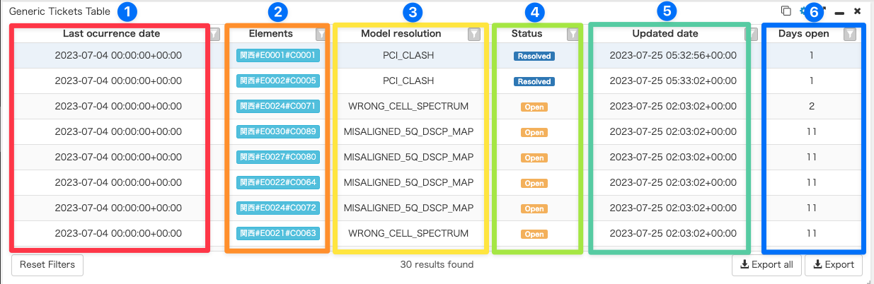
UC2 User interface
Generic Tickets Table（チケット一覧）
① Last occurrence date：最後に異常を検知した日時
② Elements：対象装置
③ Model resolution：問題のカテゴリ
④ Status：チケットスタータス
⑤ Updated date：チケットのアップデート日時
⑥ Days open：チケットがOpenステータスとして継続している日数

Slide 97
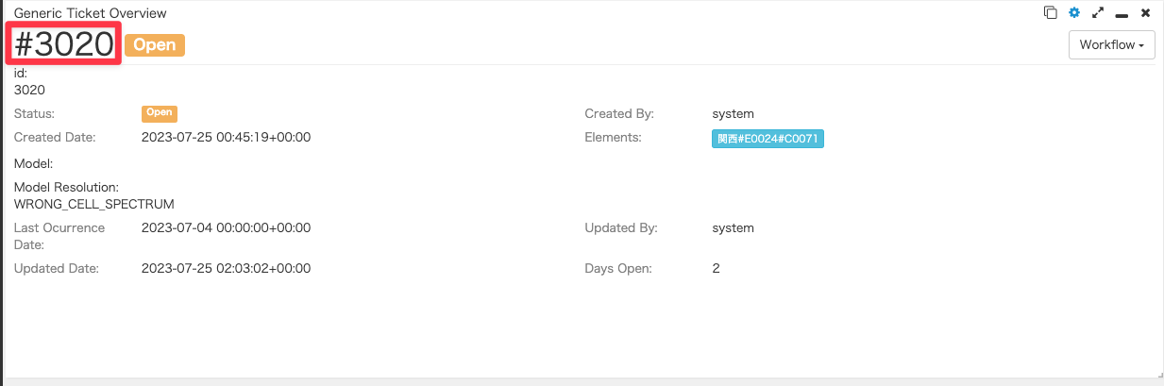
UC2 User interface
Generic Ticket Overview（選択されたチケットの概要）
#3020はチケット番号を意味し、番号はTuplOS内で一意に自動的に付与される。

Slide 98
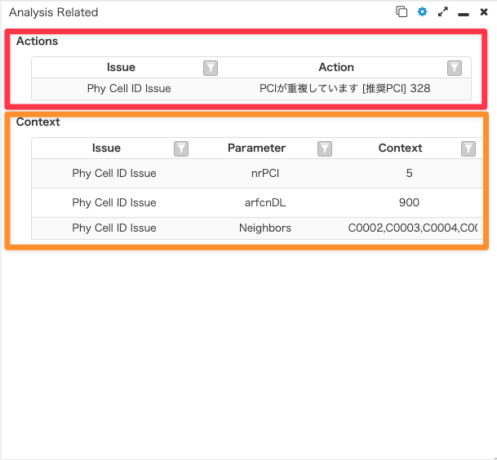
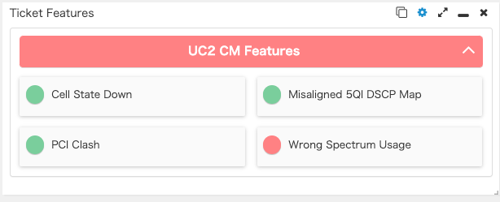
UC2 User interface
Analysis Related（現在のCMパラメータ設定値と推奨アクション）
Ticket Features（特徴量計算結果）
緑：値(0) → 異常なし
赤：値(2) → 異常あり
Actions：推奨アクション、推奨設定値の表示
Context：現在のパラメータ設定値

Slide 99
UC2 User interface
アラーム
アラーム
Unifier
障害ノウハウ
Network Advisor
パフォーマンスカウンタ
Step-1
可視化（一元管理）
パフォーマンスカウンタ
Step-2
異常検知+原因分析
コンフィグレーション
コンフィグレーション
VEON Transport
Pablo, DavidPのサポート必要
+
Cisco
工事情報
NEC

Slide 100






NLP in customer call center
不具合問い合わせ
コールセンタ
ユーザプロファイルの確認
不具合内容のヒアリング
チケット起票
Issue Category A
NLP
Issue Category B
チケットに記載された文章から本当の事象を解釈
原因分析・解答へ

Slide 101
RICOH様向けTuplOSデモ
2023年9月1日
トゥプル・ジャパン合同会社

Slide 102



TuplOSを活用したネットワーク運用自動化に向けて
TuplOS （機械学習を活用したネットワーク運用自動化・分析プラットフォーム）
情報の可視化
Visualization
異常検知
Anomaly detection
障害・故障原因分析
Root cause analysis
復旧アクション
Actions
ネットワーク装置同士の接続・品質の可視化や装置内のモジュール単位での品質の可視化
マルチベンダ装置のカウンタ、アラーム、コンフィグ情報の一元管理、可視化
カウンタ情報やアラームを24/7でモニタリングし、品質異常状態を検知、チケットとしてユーザ様に通知
装置間に異常が発生した場合の被疑装置・モジュールの特定
機械学習を活用した詳細原因分析
障害、故障発生時のスムーズな復旧へ
Topology
構成情報
CM
コンフィグ情報
Alarm
アラーム情報
Performance Counter
カウンタ情報
ネットワーク装置から取得できる情報をもとに、ネットワーク運用自動化へ向けて価値をご提供

Slide 103
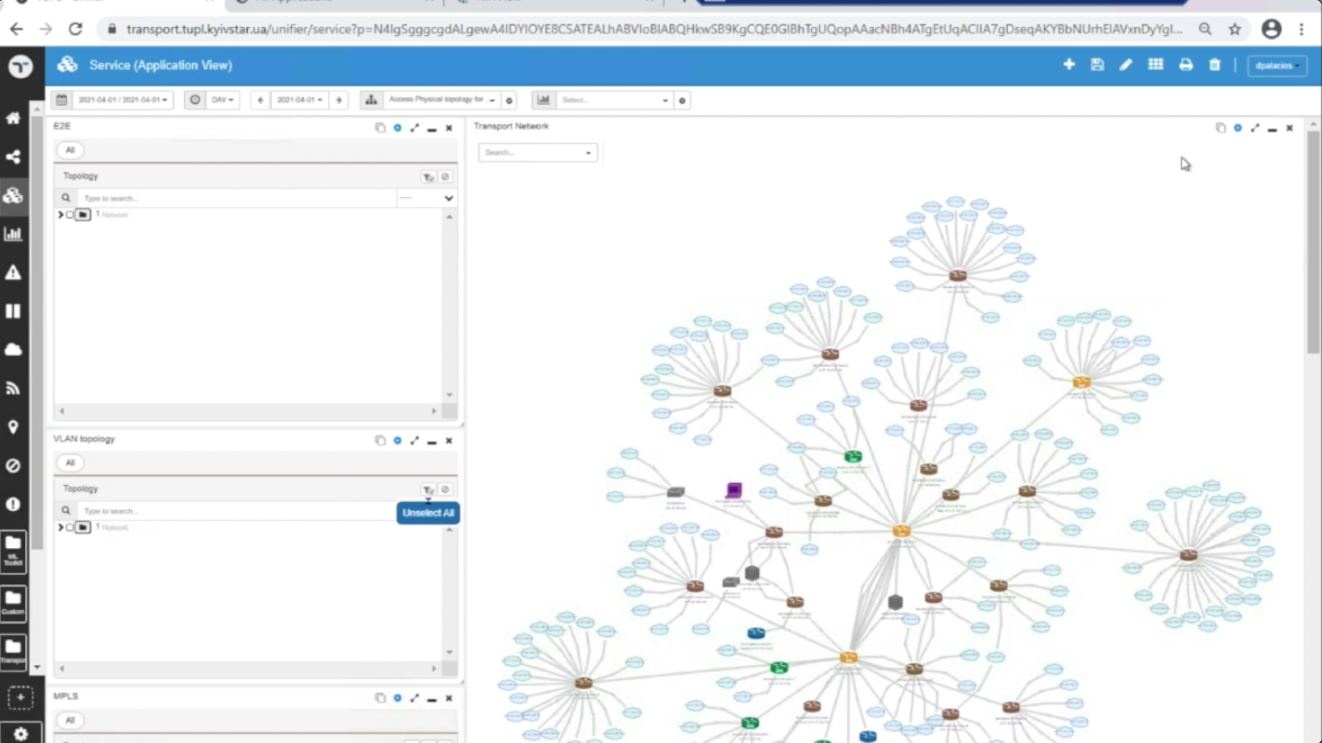
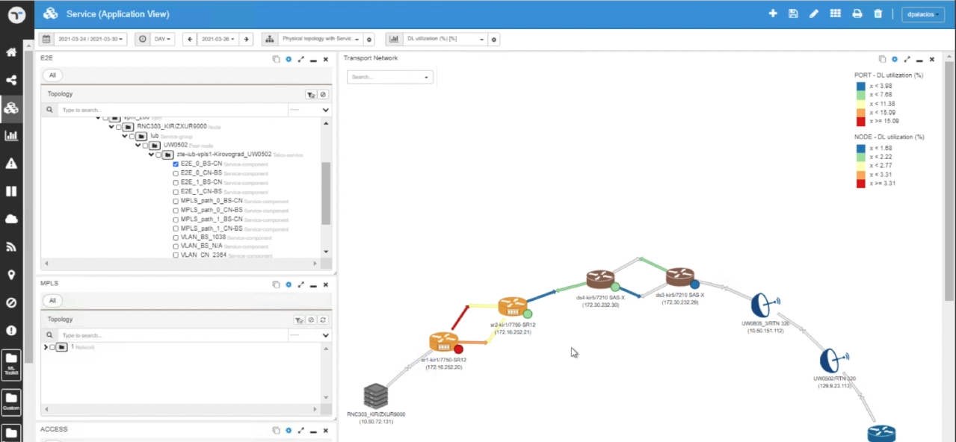
TuplOSを活用したネットワーク運用自動化
Demo
情報の可視化
Visualization
複数の装置間の物理・論理接続情報をマップ図に表示
装置、または装置間の品質状況をこのマップ図から簡単に確認可能
Topology
構成情報
CM
コンフィグ情報
Alarm
アラーム情報
Performance Counter
カウンタ情報

Slide 104
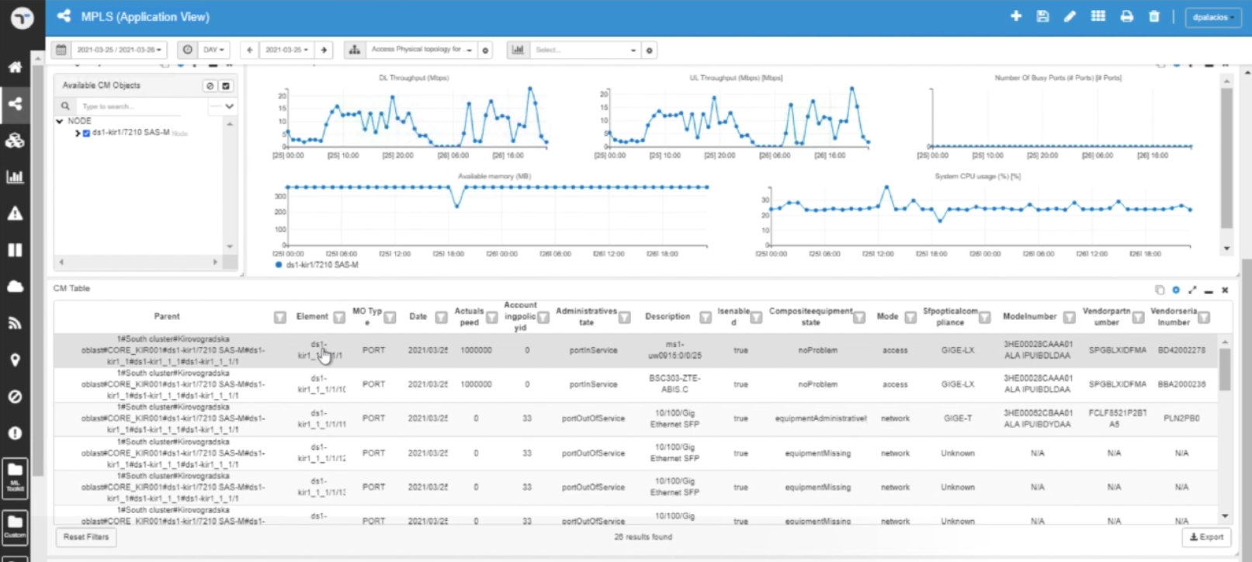
TuplOSを活用したネットワーク運用自動化
Demo
情報の可視化
Visualization
装置の設定情報（コンフィグ情報）を一元管理、確認可能
Topology
構成情報
Unclear. Replacing by screenshot
CM
コンフィグ情報
Alarm
アラーム情報
Performance Counter
カウンタ情報

Slide 105
TuplOSを活用したネットワーク運用自動化
Demo
情報の可視化
Visualization
装置のアラームを統合監視可能
Topology
構成情報
CM
コンフィグ情報
Picture from latest screenshot
Alarm
アラーム情報
Performance Counter
カウンタ情報

Slide 106
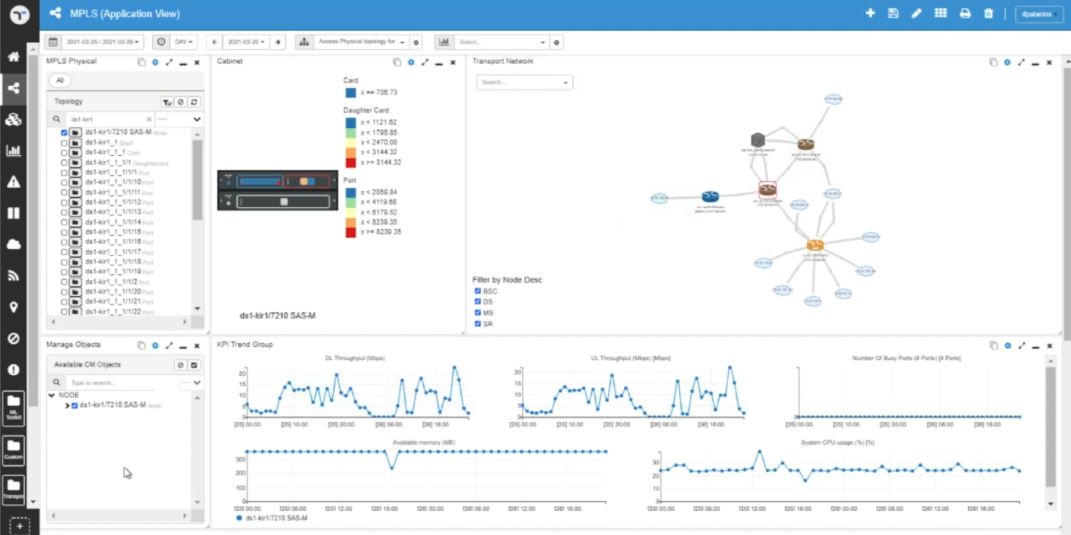
TuplOSを活用したネットワーク運用自動化
No Demo
情報の可視化
Visualization
装置から取得できるカウンタ情報をリスト、グラフ、マップ内等で表示することにより、通信品質情報を時系列にさまざまな角度で確認、分析に活用することが可能
リスト、グラフ、マップなどはウィジェット化されており、ユーザ様単位で使いやすいように簡単にカスタマイズ頂くことが可能
出力された情報をCSV形式やパワーポイント形式でエクスポートが可能（予め毎月決まった日にレポートを作成しメールで担当者に送信する、ような使い方が可能）
Topology
構成情報
CM
コンフィグ情報
Alarm
アラーム情報
Performance Counter
カウンタ情報

Slide 107
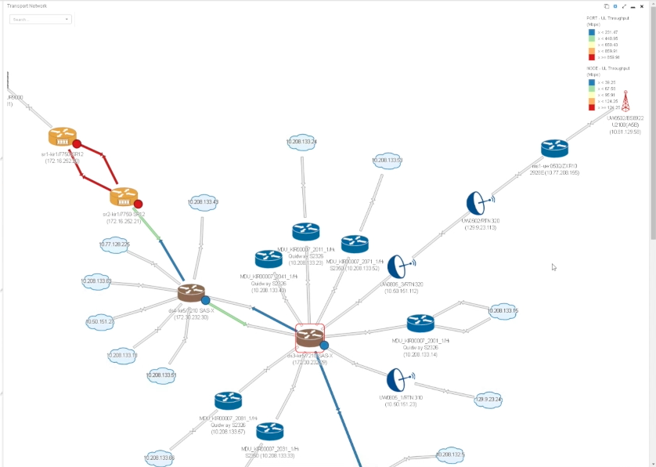
TuplOSを活用したネットワーク運用自動化
No Demo
情報の可視化
Visualization
Topology
構成情報
CM
コンフィグ情報
Alarm
アラーム情報
Performance Counter
カウンタ情報
装置や装置間の通信品質状態をマップ上に色分けして表示することで、直感的に品質状態の確認を行うことが可能

Slide 108
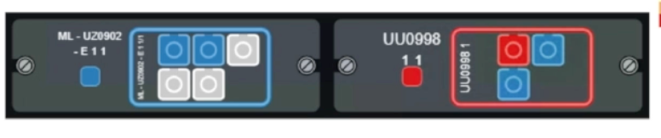
TuplOSを活用したネットワーク運用自動化
No Demo
情報の可視化
Visualization
Topology
構成情報
CM
コンフィグ情報
Alarm
アラーム情報
Performance Counter
カウンタ情報
装置内のモジュール（ポートやカード単位など）ビューから直感的に通信品質状態の確認を行うことが可能

Slide 109
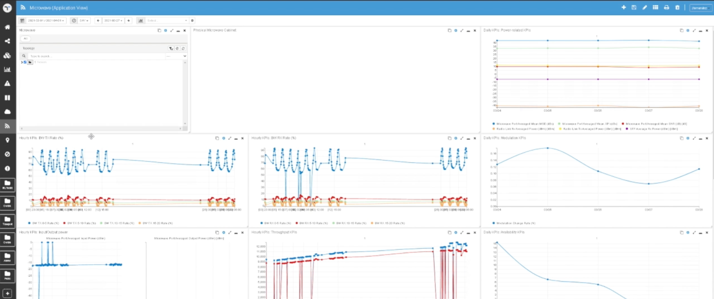
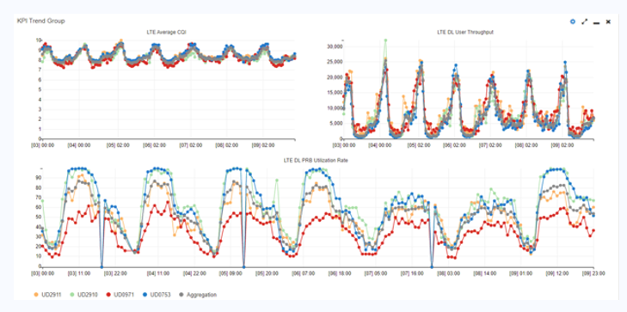
TuplOSを活用したネットワーク運用自動化
No Demo
情報の可視化
Visualization
複数のカウンタ情報を時系列に表示したり、複数の装置のカウンタの相関をグラフで容易に確認することが可能
Topology
構成情報
CM
コンフィグ情報
Alarm
アラーム情報
Performance Counter
カウンタ情報

Slide 110
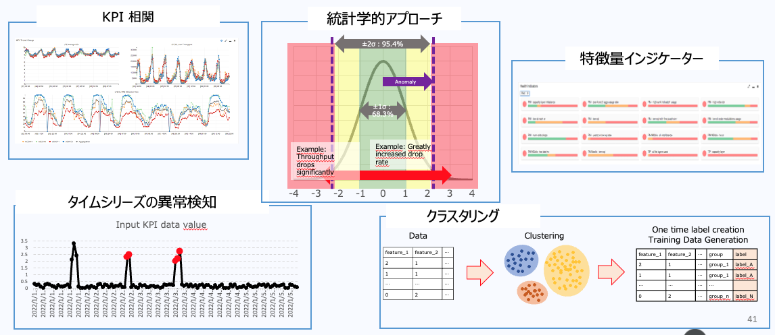
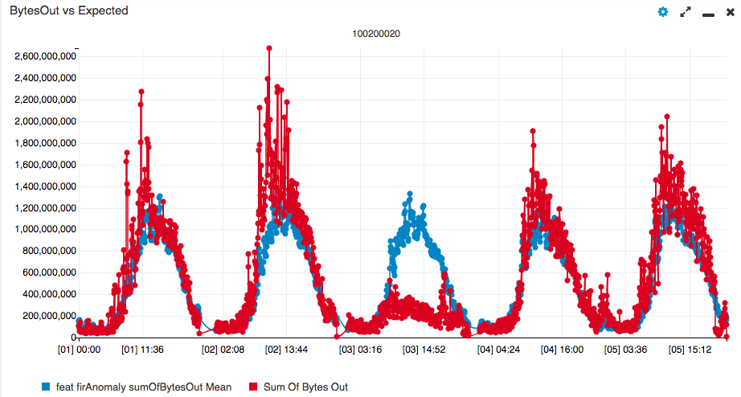

TuplOSを活用したネットワーク運用自動化
異常検知
Anomaly detection
障害・故障原因分析
Root cause analysis
主にカウンタ情報から取得できる品質に関する様々な指標（カウンタデータ）を継続的にモニタ、特徴量化しアラームには現れない品質異常の状態を検知
検知した異常をチケットとしてユーザインタフェースに表示したり、他システムと連携して出力することが可能
閾値ベースや統計学的なアプローチをもとに異常検知のアルゴリズムを用途やデータに合わせて柔軟に定義することが可能
検知した異常状態を機械学習を活用し、原因分析や被疑箇所特定を行います
データ
データの特徴量化・異常検知
原因分析・被疑箇所特定

Slide 111
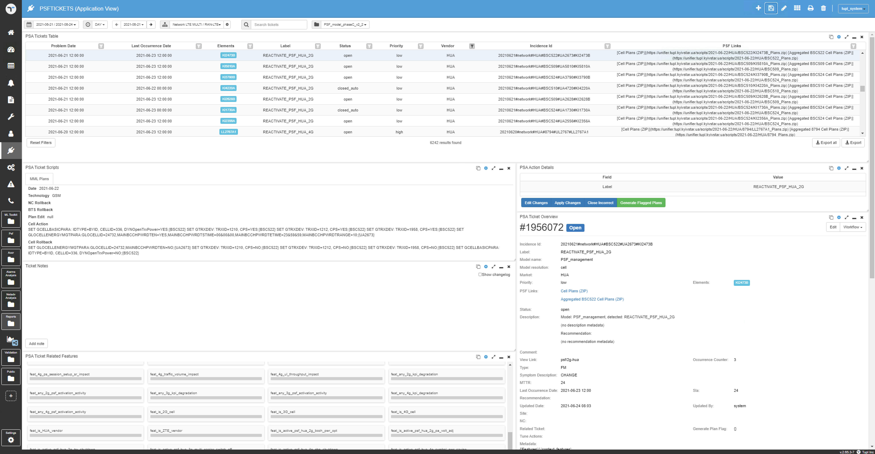



TuplOSを活用したネットワーク運用自動化
Demo
No Demo
異常検知
Anomaly detection
障害・故障原因分析
Root cause analysis
チケットから詳細品質状態の確認・分析を行うことが可能
【異常検知時に発行されるチケット一覧】

Slide 112
Softbank IT Advisor (HPE)
2023年9月1日
トゥプル・ジャパン合同会社

Slide 113





仮想化無線アクセスネットワーク(vRAN)への適用
RAN Software
Vender A
RAN Software
Vender B
RAN Software
Vender C
既存RAN装置とは違う運用観点や課題
仮想化基盤
既存RAN装置では、ハード障害・ソフト（機能）障害も単一で監視・運用可能
汎用サーバ
サービス品質監視
故障・障害発生時の切り分けの複雑さ
復旧までの時間長
環境構築・ソフトウエアバージョンアップ
故障・障害発生時の切り分けの複雑さ
計画作業の停止・延長

Slide 114




仮想化無線アクセスネットワーク(vRAN)への適用
RANソフトウエア機能
仮想化基盤・ホストOS
汎用サーバ（ハードウエア）
Alarm
PM
Disk Usage
Disk I/O
Log
Counter
CM
……
CPU
Memory
Status
Alarm
……
Process
……
RAN機能
CPU
故障・障害発生時の迅速な被疑箇所の特定、原因分析
仮想化基盤
Process
通常とは異なる傾向（異常）を検知
ハードウエア
Alarm
異なるレイヤから取得できる様々な情報から相関を導き、機械学習を活用し分析を行うことで故障・障害発生時の的確な原因特定が可能に
通常運用時とは異なる傾向を検知することで、故障・障害発生前に異常状態を検知し、ユーザ様へ通知
ハードウエアの障害がRAN機能へ影響を及ぼすことも…

Slide 115




IP/Transportネットワークへの適用
【ユースケース】RAN装置からモバイルバックホール、コアネットワークへ続くネットワークルータ、伝送装置のプロアクティブな統合監視へ
RAN BSC/RNC
IP/MPLS POC Nodes
RAN BTS
FTTB ACCESS NODES
MW ACCESS NODES
IP/MPLS POP Nodes
マルチベンダのIPトランスポート装置（ルータ、伝送装置）に対応
アラーム、パフォーマンスカウンタ（PM)、コンフィグレーション（CM)情報の一元監視
ノード間の物理、論理リンク接続状況とノード、リンクの品質状況を可視化
装置背面図内でポート、カード毎の品質状況を確認可能
機械学習を活用した通信品質の異常検知と原因分析

Slide 116






IP/Transportネットワークへの適用
【ユースケース】ノード間通信の障害時の被疑箇所の切り分け
単一ノードからのアラーム発報時の障害対応において、実際は対向ノードのトラブルであるケースがあり、障害切り分けに多大な時間を割いているケース
２つのノード間に伝送装置などが存在しているケースもあり、障害切り分けをいっそう困難にしている
さらなるオペレーション改善
障害対応時間の短縮
リソース改善・最適化
実際の被疑ノード
アラーム発報
カウンタ情報
システムログ
その他コマンドから取得できる情報
付加価値創出の機会増大
TuplOS
リソースシフトも含めた新たな付加価値の創出へ
データ活用拡大で価値増大
ネットワーク装置から取得できる情報をもとに
機械学習モデルを活用し、被疑箇所を特定
ノウハウを異常として検知することにより、アラーム発報前に予防交換等の対策が可能に

Slide 117

TuplOSを活用したネットワーク運用自動化
データ収集
柔軟なデータ取得連携
様々な情報を継続的に取得
パース処理
データ毎に必要な前処理の実行
KPI化
データの時系列KPI計算
時間軸、トポロジ視点でのアグリゲーション
特徴量化
KPI化されたデータを様々な視点で特徴量化
異常検知
単純な閾値ベースだけではなく、統計学的なアプローチを用いながらの異常検知アルゴリズムの実装
被疑箇所特定・原因分析
機械学習による原因分析
レイヤ毎の更なる詳細分析
機械学習によるレイヤ毎の更なる原因深掘り
可視化
検知した異常や原因、関連するデータなどをユーザインタフェース内で一連管理

Slide 118
NTT-WEST OJT
2023年9月1日
トゥプル・ジャパン合同会社

Slide 119
PMトポロジ
PMトポロジヒエラルキー (UC1/UC3)
CMトポロジヒエラルキー (UC2)
PLMN
99902
Region
関西
Region
関西
Site
E0001 – E0030
TAC
1
CELL
C0001 - C0003
CU
1
DU
1
CELL
1
(180225)
CELL
2
(180226)

Slide 120
Pipeline（処理フロー）概要
PM data
POST API
SFTP server
UC1
Incident
異常検知
ML
機械学習モデル
Ticket
チケット処理
Pre-Process
PMデータ前処理
Data Ingestion
データ挿入
KPI
KPI計算
Feature
特徴量計算
特徴量計算結果から異常の有無を評価
異常有りと評価された場合の分類・原因分析
チケット情報としてUIへ表示
Hourly KPIと過去48時間分のデータを元に計算
Incident
異常検知
ML
機械学習モデル
Ticket
チケット処理
PMデータから必要な情報を抽出・加工
加工済みのデータをDBへ保存
Hourly KPI計算
UC3

Slide 121

PMデータ前処理（Pre-Process） データ挿入 (Data Ingestion)
Pre-Process
PMデータ前処理
Data Ingestion
データ挿入
PMデータから必要な情報を抽出・加工
csv
CU Counter
csv
csv
CU_CP
DU Counter
Python program
csv
Python program
CELL Counter
csv
Pre-Process
PMデータ前処理
Data Ingestion
データ挿入
CU_UP
csv
MIMO Counter
csv
gNB-DU
csv
SSBBEAM Counter
5分カウンタ
csv
PMGROUP Counter
5分毎に入力されたファイルを処理
ファイル日時の20分後に処理
（例）9/20 00:00 のファイルを 00:20に処理
（00:00のファイルが転送されるまでの時間を考慮）
パース処理後は最大6ファイルに分割・整理され5分カウンタ情報としてデータベースに一旦格納されます

Slide 122
KPI計算
KPI
KPI計算
Hourly KPI計算処理
Hourly KPI
csv
KPI
KPI計算
CU Counter
CU KPI (hourly)
KPI_PM_CU_HOUR
csv
DU Counter
DU KPI (hourly)
KPI_PM_DU_HOUR
csv
PMGROUP Counter
csv
CELL Counter
csv
SSBBEAM Counter
CELL KPI (hourly)
KPI_PM_CELL_HOUR
csv
MIMO Counter
5分カウンタはHourly KPIとして毎時25分にKPI計算処理が行われる
最大6種類のカウンタデータは最終的に CU, DU, CELL毎にアグリゲーションされKPI計算される

Slide 123
ユーザインタフェース

Slide 124


ユーザインタフェース
PM Data View
メインメニュとトポロジ
日付選択（単一日でも範囲でも指定可能）
KPI Aggregation Levelの選択（HOURを選択）
トポロジ選択 （pm_topology / pm-topologyを選択）
データを確認したい装置を選択（左の例では CU/DU/CELL全てを選択）

Slide 125


ユーザインタフェース
PM Data View
KPI Table
選択された対象装置・対象期間のKPI値をリスト内に表示
デフォルトでは、全KPIが表示されていますが表示したいKPIはユーザ毎に任意に設定変更が可能です
リストの表示されたデータはCSV形式でローカル環境に保存することが可能です

Slide 126



ユーザインタフェース
PM Data View
KPI Trend Group CELL
KPI Trend Group CU
KPI Trend Group DU
CELL / CU / DU毎のKPI値をグラフで表示
グラフに表示したいKPIはユーザ毎に任意に設定変更が可能です

Slide 127

ユーザインタフェース
PM Data View
KPI Trend Group Features
特徴量計算結果をグラフに表示
デフォルトではCELL / CU / DU全ての特徴量計算結果を表示
グラフに表示したいKPIはユーザ毎に任意に設定変更が可能です

Slide 128

ユーザインタフェース
PM Data View
KPI Table Features
特徴量計算結果をリスト内に表示
デフォルトではCELL / CU / DU全ての特徴量計算結果を表示
リスト内に表示したいKPIはユーザ毎に任意に設定変更が可能です

Slide 129
ユーザインタフェース
PM Data View
KPI Table Features
特徴量計算結果をリスト内に表示
デフォルトではCELL / CU / DU全ての特徴量計算結果を表示
リスト内に表示したいKPIはユーザ毎に任意に設定変更が可能です

Slide 130

ユーザインタフェース
Tickets UC1 View
KPIデータの直近の評価日時
対象装置
チケットステータス
問題の分類
チケット最終更新日時
チケットオープン時間
オープンステータス
オートクローズ
マニュアル（手動）クローズ

Slide 131




ユーザインタフェース
Tickets UC1 View
Tickets UC3 View
対象装置：CELL-1に関連し異常検知されたチケットと特徴量計算結果
対象装置：DU-1に関連し異常検知されたチケットと特徴量計算結果
緑→特徴量計算結果が問題ない (0)のもの
赤→特徴量計算結果に問題がある (2)のもの

Slide 132



ユーザインタフェース
UC | UC1：KPI劣化検知 | UC2：パラメータ設定異常検知 | UC3：低スループット時の原因推定
 | 特に運用時の品質・性能劣化を検知するモデル PRB利用率、RRC成功率、Handover成功率など | 特にデプロイ時のコンフィグ設定の間違いを検知するモデル 周波数、5QI-DSCPマッピングの設定ミス、セルID重複など | 1つの主要課題であるスループット低下の原因を推定するモデル シグナリング、Handover、干渉など
PMデータ | ○ | （○：Handoverなど） | ○
CMデータ | ※（○：周波数、隣接セル情報など） | ○ | ※（○：周波数、隣接セル情報など）
シグナリング
などの原因
※ 本プロジェクトでは未利用：現時点のCMデータは擬似データであり、実環境に対応したCMデータではないため

Slide 133
OJT Wifi
SSID: nip12
Passwd: 1223334444
URL
https://unifier-datix.ntt-west.clusters.tupl.tech/

